Slide 1

API Summit 2020 | Dezember 2020, Online | @nilshartmann
NILS HARTMANN
https://nilshartmann.net
Heilsbringer oder Teufelszeug?
GraphQL
Eine Einführung
Slides (PDF): https://react.schule/api-summit-graphql-dez

Slide 2

https://nilshartmann.net
NILS HARTMANN
nils@nilshartmann.net
Freiberuflicher Entwickler, Architekt, Trainer aus Hamburg
Java
JavaScript, TypeScript
React
GraphQL
Trainings & Workshops
...auch online bzw. remote!
https://reactbuch.de

Slide 3
Kurze Umfrage...
https://www.menti.com
Code:
61 72 41 1

Slide 4
Agenda
GraphQL Grundlagen: wieso, weshalb, warum
GraphQL für Java-Anwendungen
API implementieren
Optimierung
Alternativen zu graphql-java
Jederzeit: Fragen, Diskussionen und Feedback!
(Per Audio oder per Chat – ganz wie ihr mögt)

Slide 5
Teil 1
GraphQL
Grundlagen

Slide 6
"GraphQL is a query language for APIs and a runtime for fulfilling those queries with your existing data"
- https://graphql.org
GraphQL

Slide 7
GraphQL
Spezifikation: https://graphql.org/
2015 von Facebook erstmals veröffentlicht
Weitere Entwicklung seit 2018 in GraphQL Foundation
Umfasst:
Query Sprache und -Ausführung
Schema Definition Language
Nicht: Implementierung
Referenz-Implementierung: graphql-js

Slide 8
GraphQL
GraphQL != Mainstream
Implementierungen und Einsatz noch "bleeding edge" (?)
Wenig erprobte Best-Practices (?)
...dennoch wird es von einigen verwendet!

Slide 9
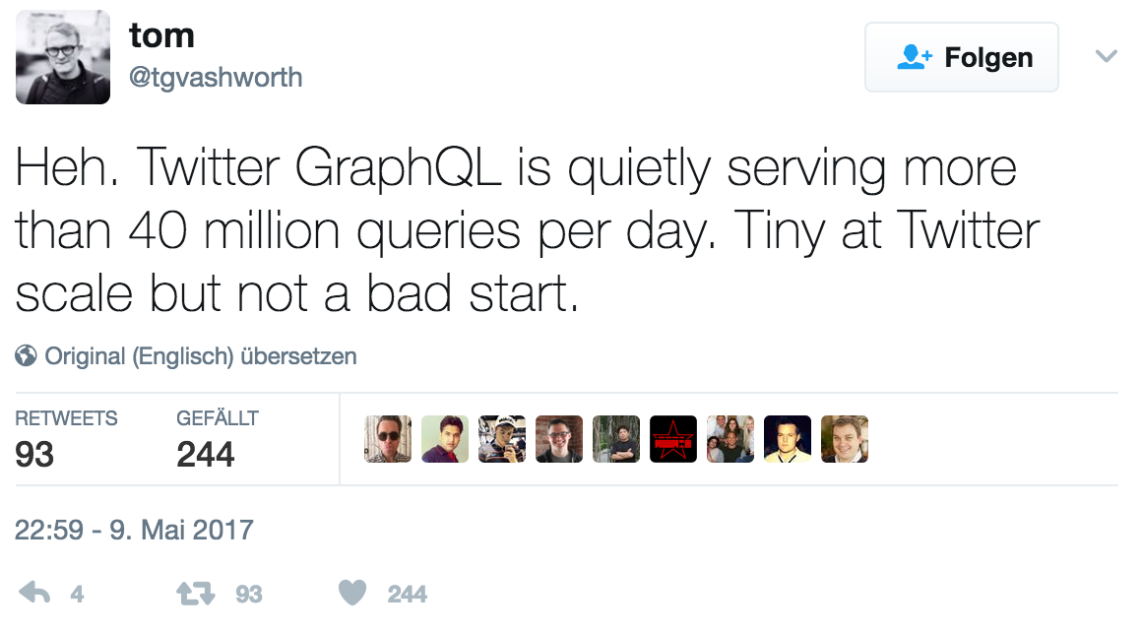
Twitter
https://twitter.com/tgvashworth/status/862049341472522240

Slide 10

GitHub
https://twitter.com/github/status/866590967314472960

Slide 11
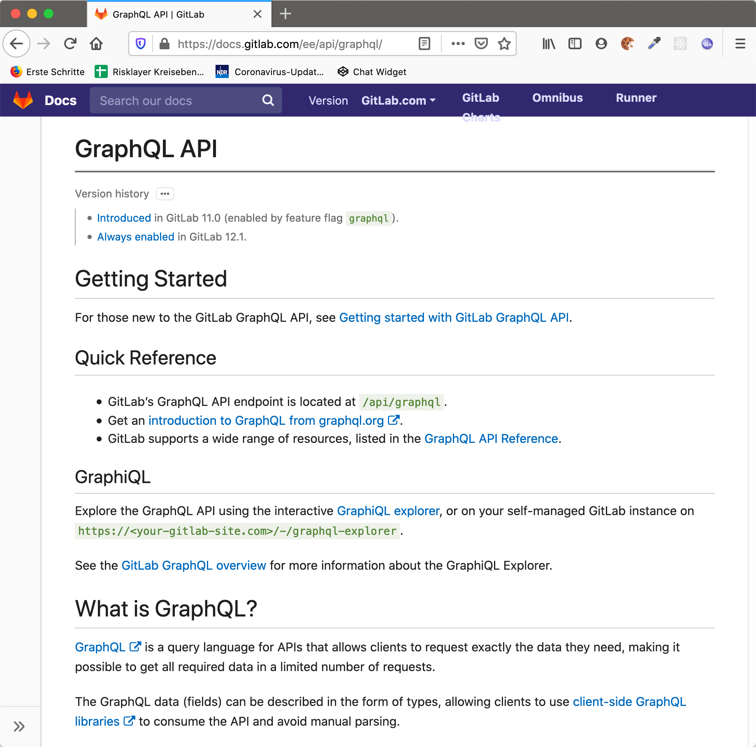
GitLab
https://docs.gitlab.com/ee/api/graphql/

Slide 12

New York Times
https://open.nytimes.com/react-relay-and-graphql-under-the-hood-of-the-times-website-redesign-22fb62ea9764

Slide 13
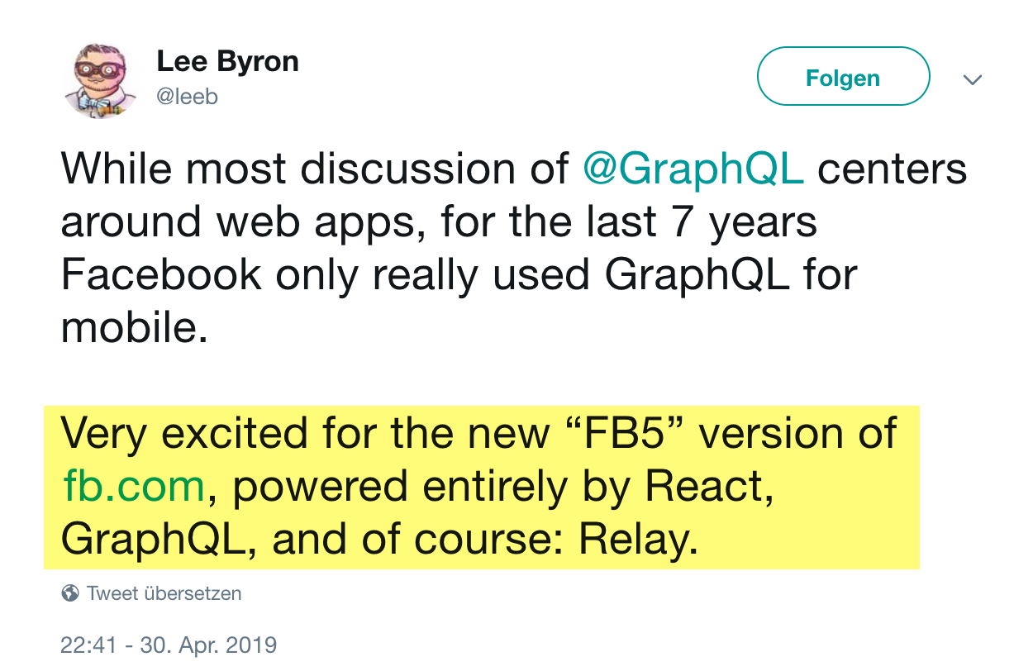
Facebook 5
https://twitter.com/leeb/status/1123326647552266241

Slide 14
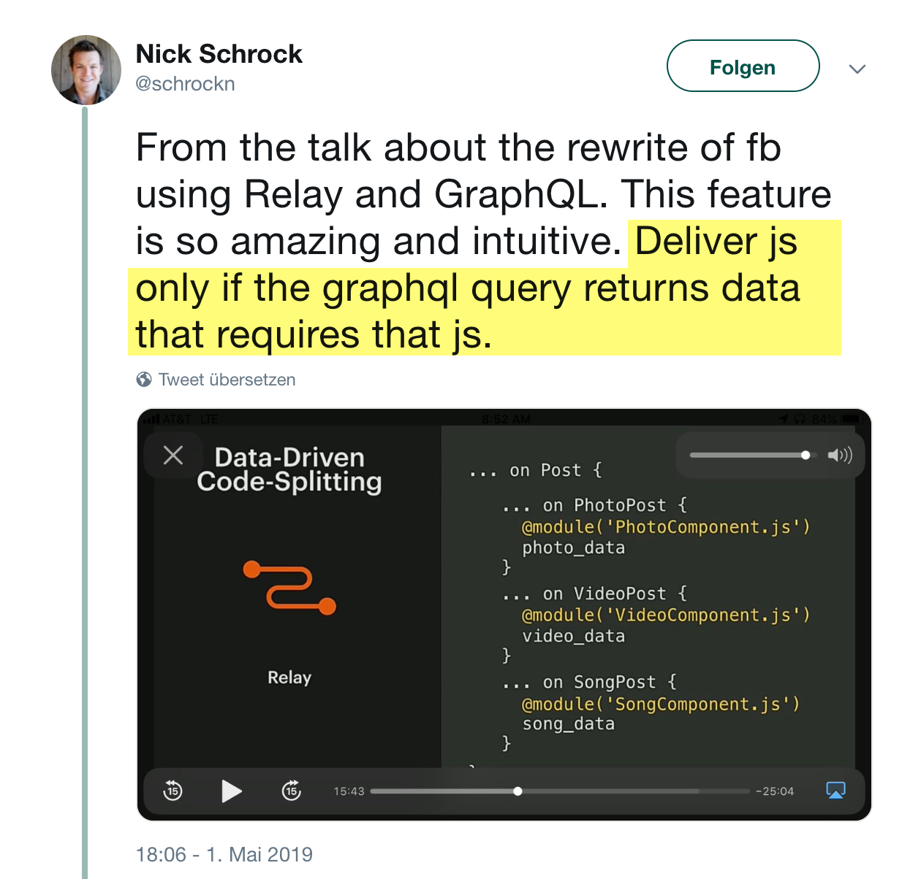
Next Gen GraphqL?
https://twitter.com/schrockn/status/1123619660732047360

Slide 15
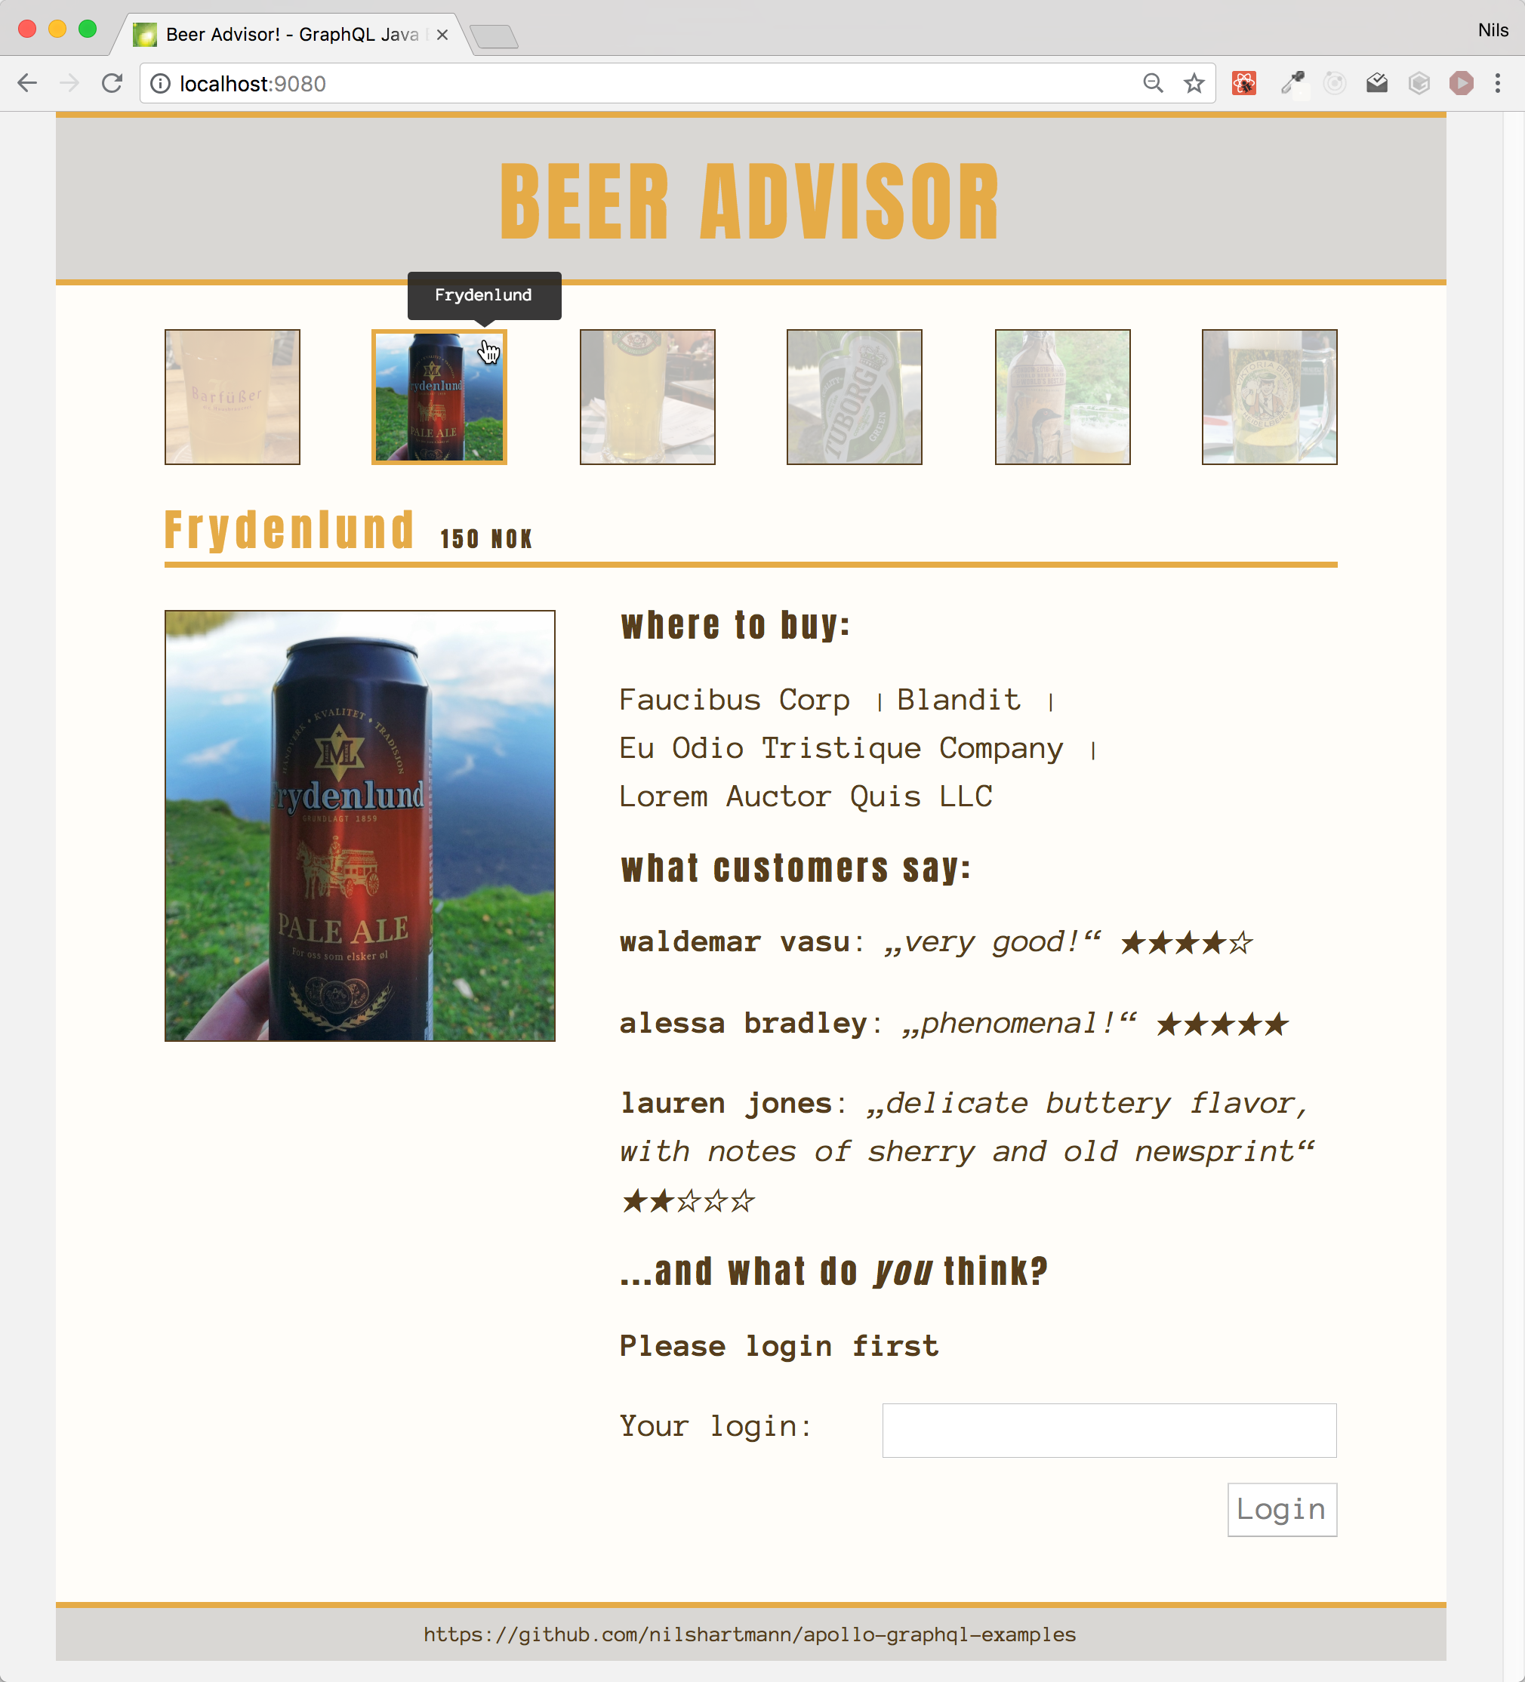
Source-Code: https://nils.buzz/graphql-java-example
GraphQL praktisch

Slide 16
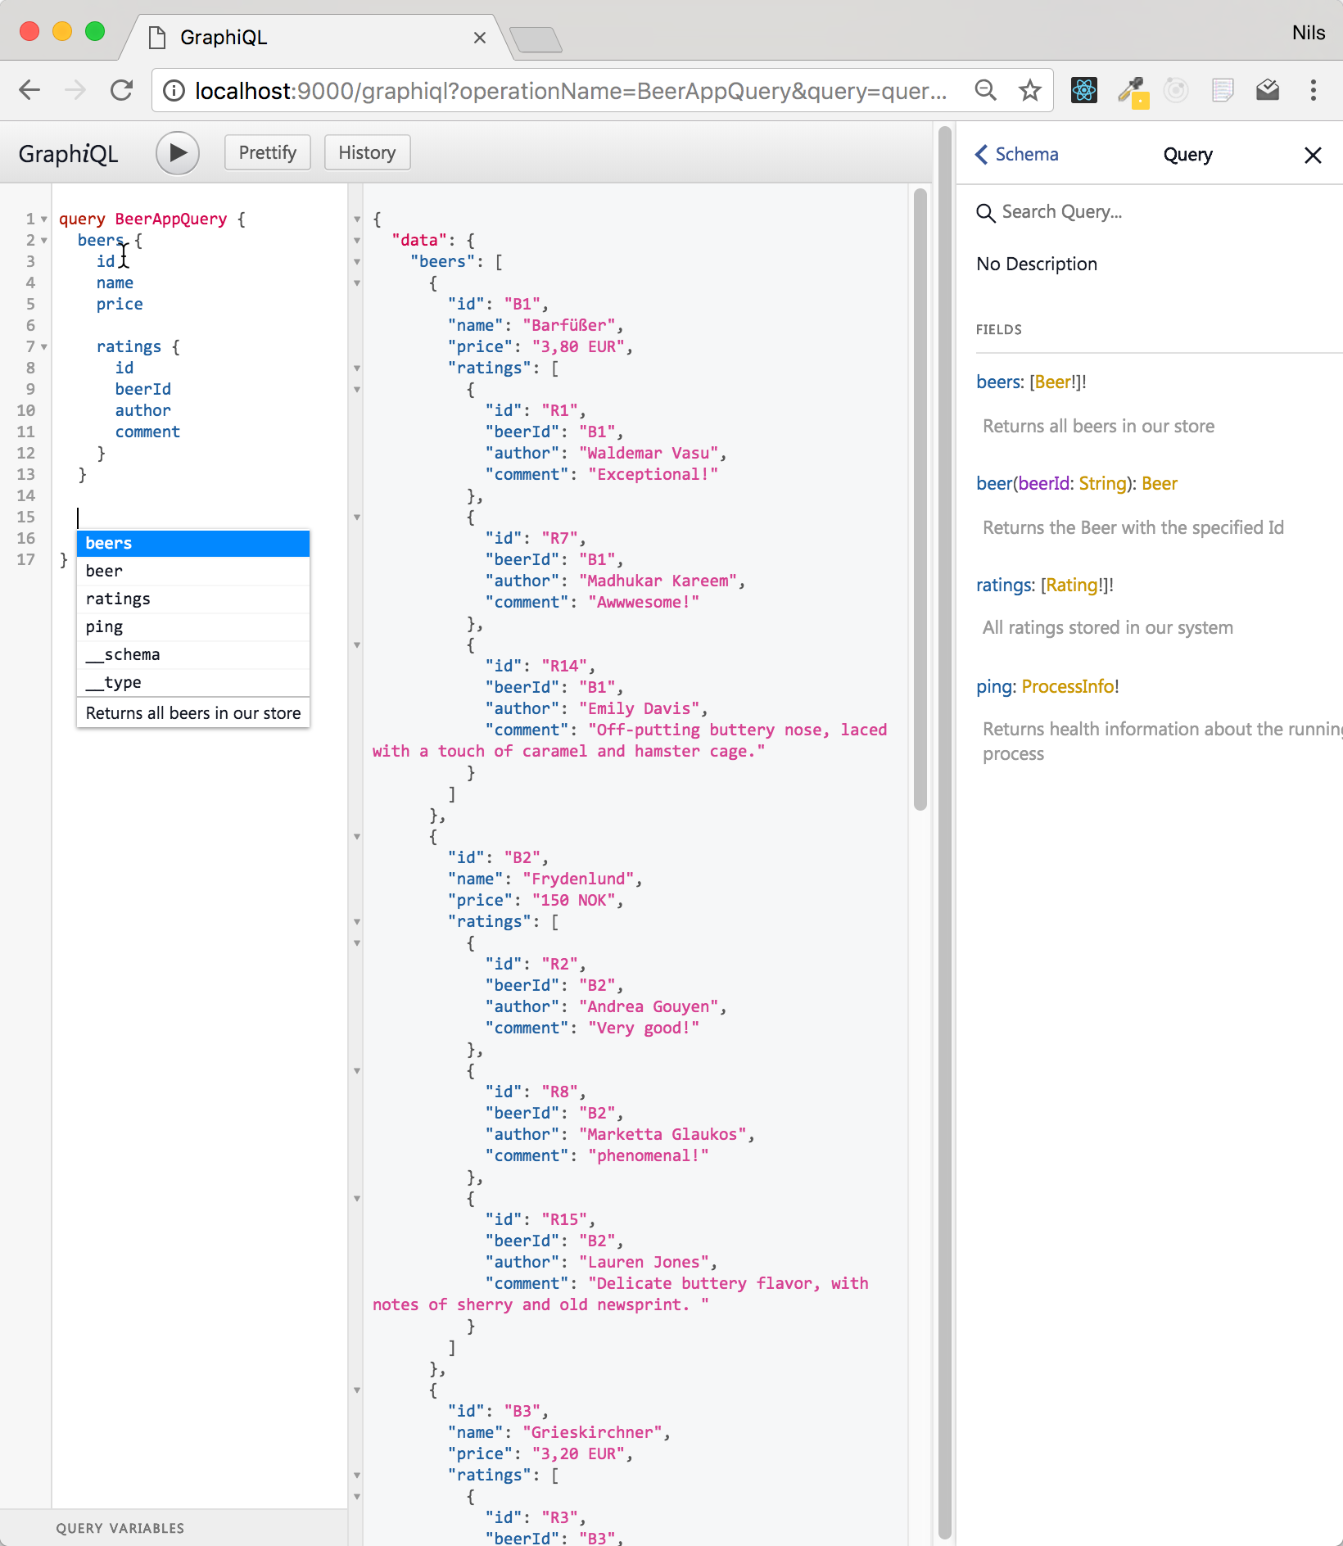
http://localhost:9000/
Demo: GraphiQL

Slide 17
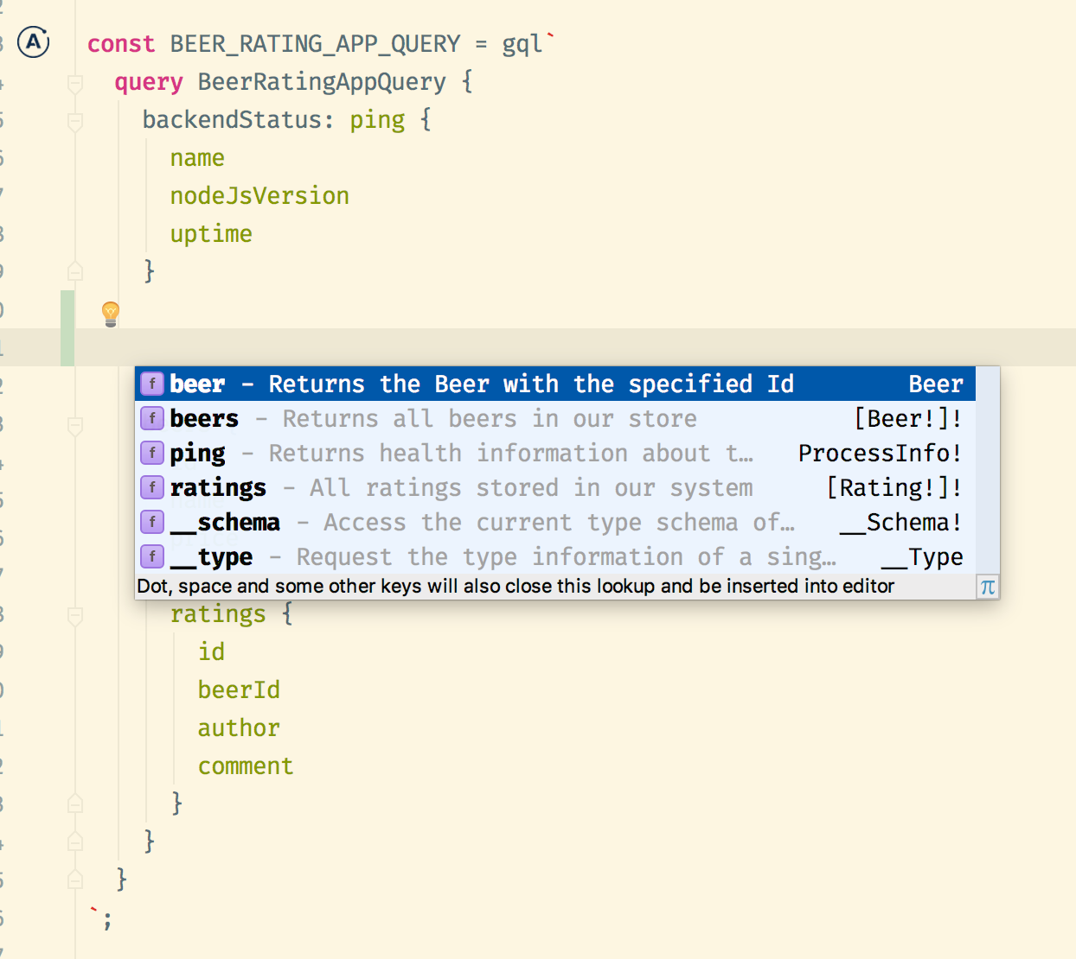
Beispiel: Intellij IDEA
BeerPage.tsx
Demo: IDE Support

Slide 18
Vergleich mit REST

Slide 19
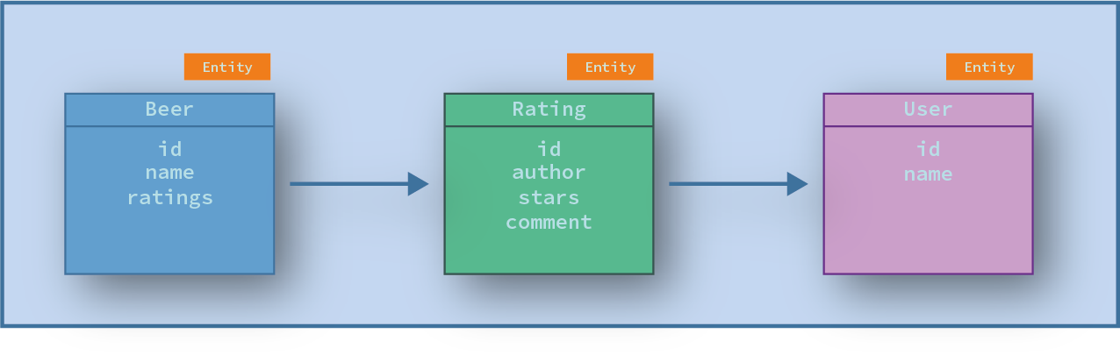
BeerAdvisor Domaine
"Domain-Model"

Slide 20
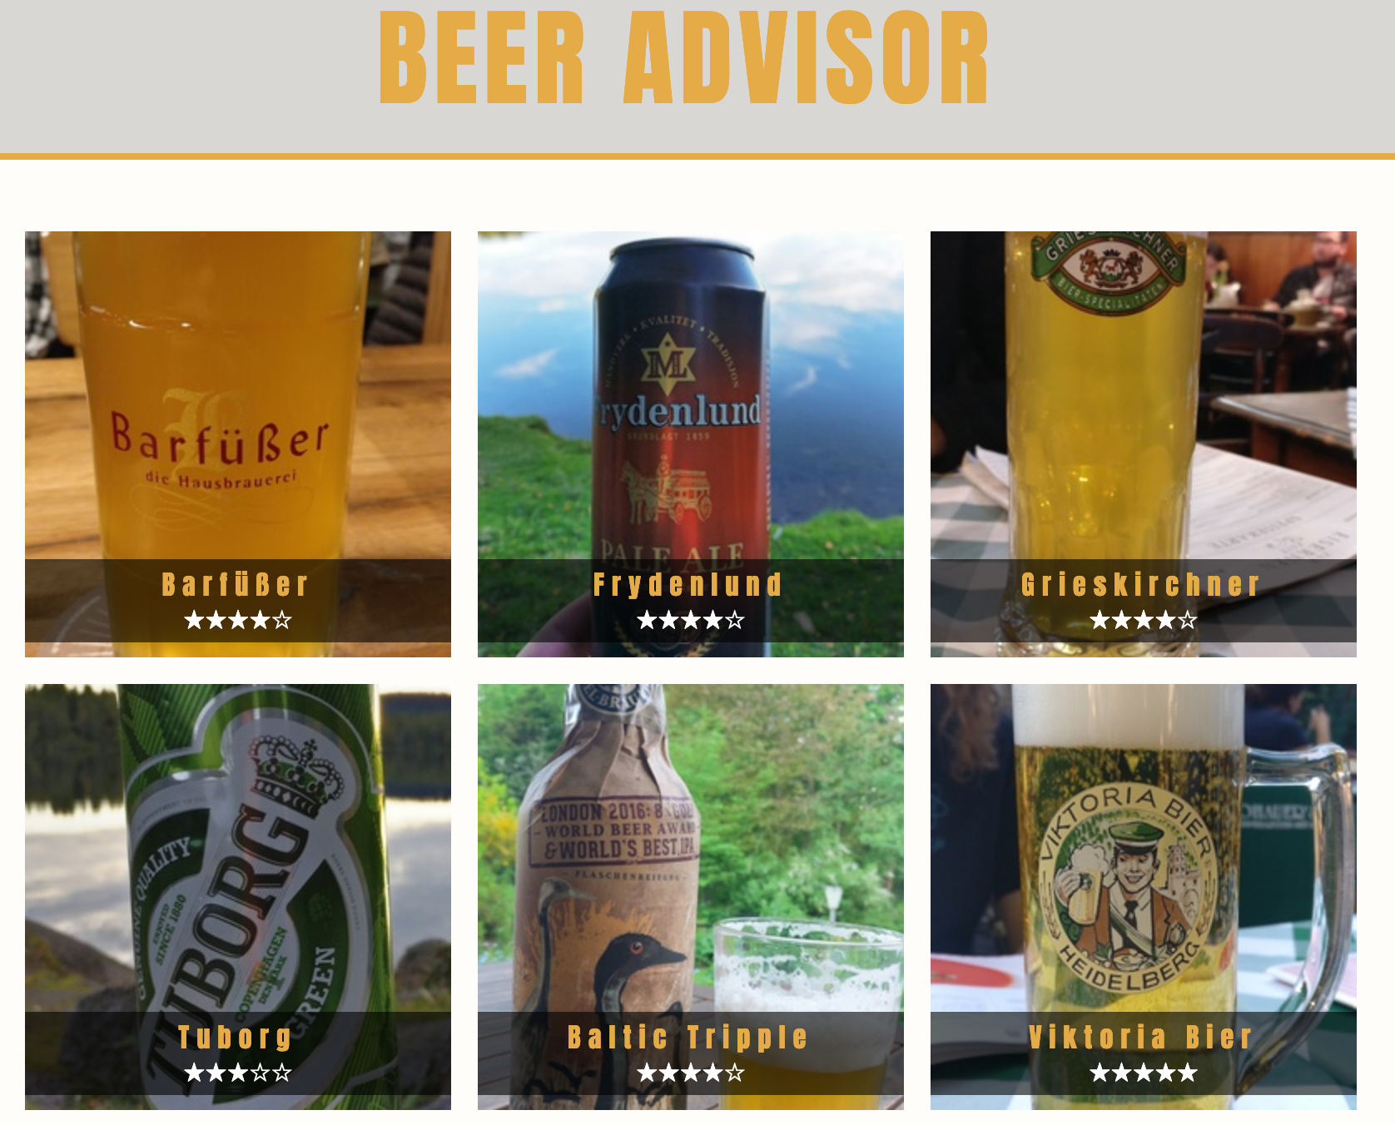
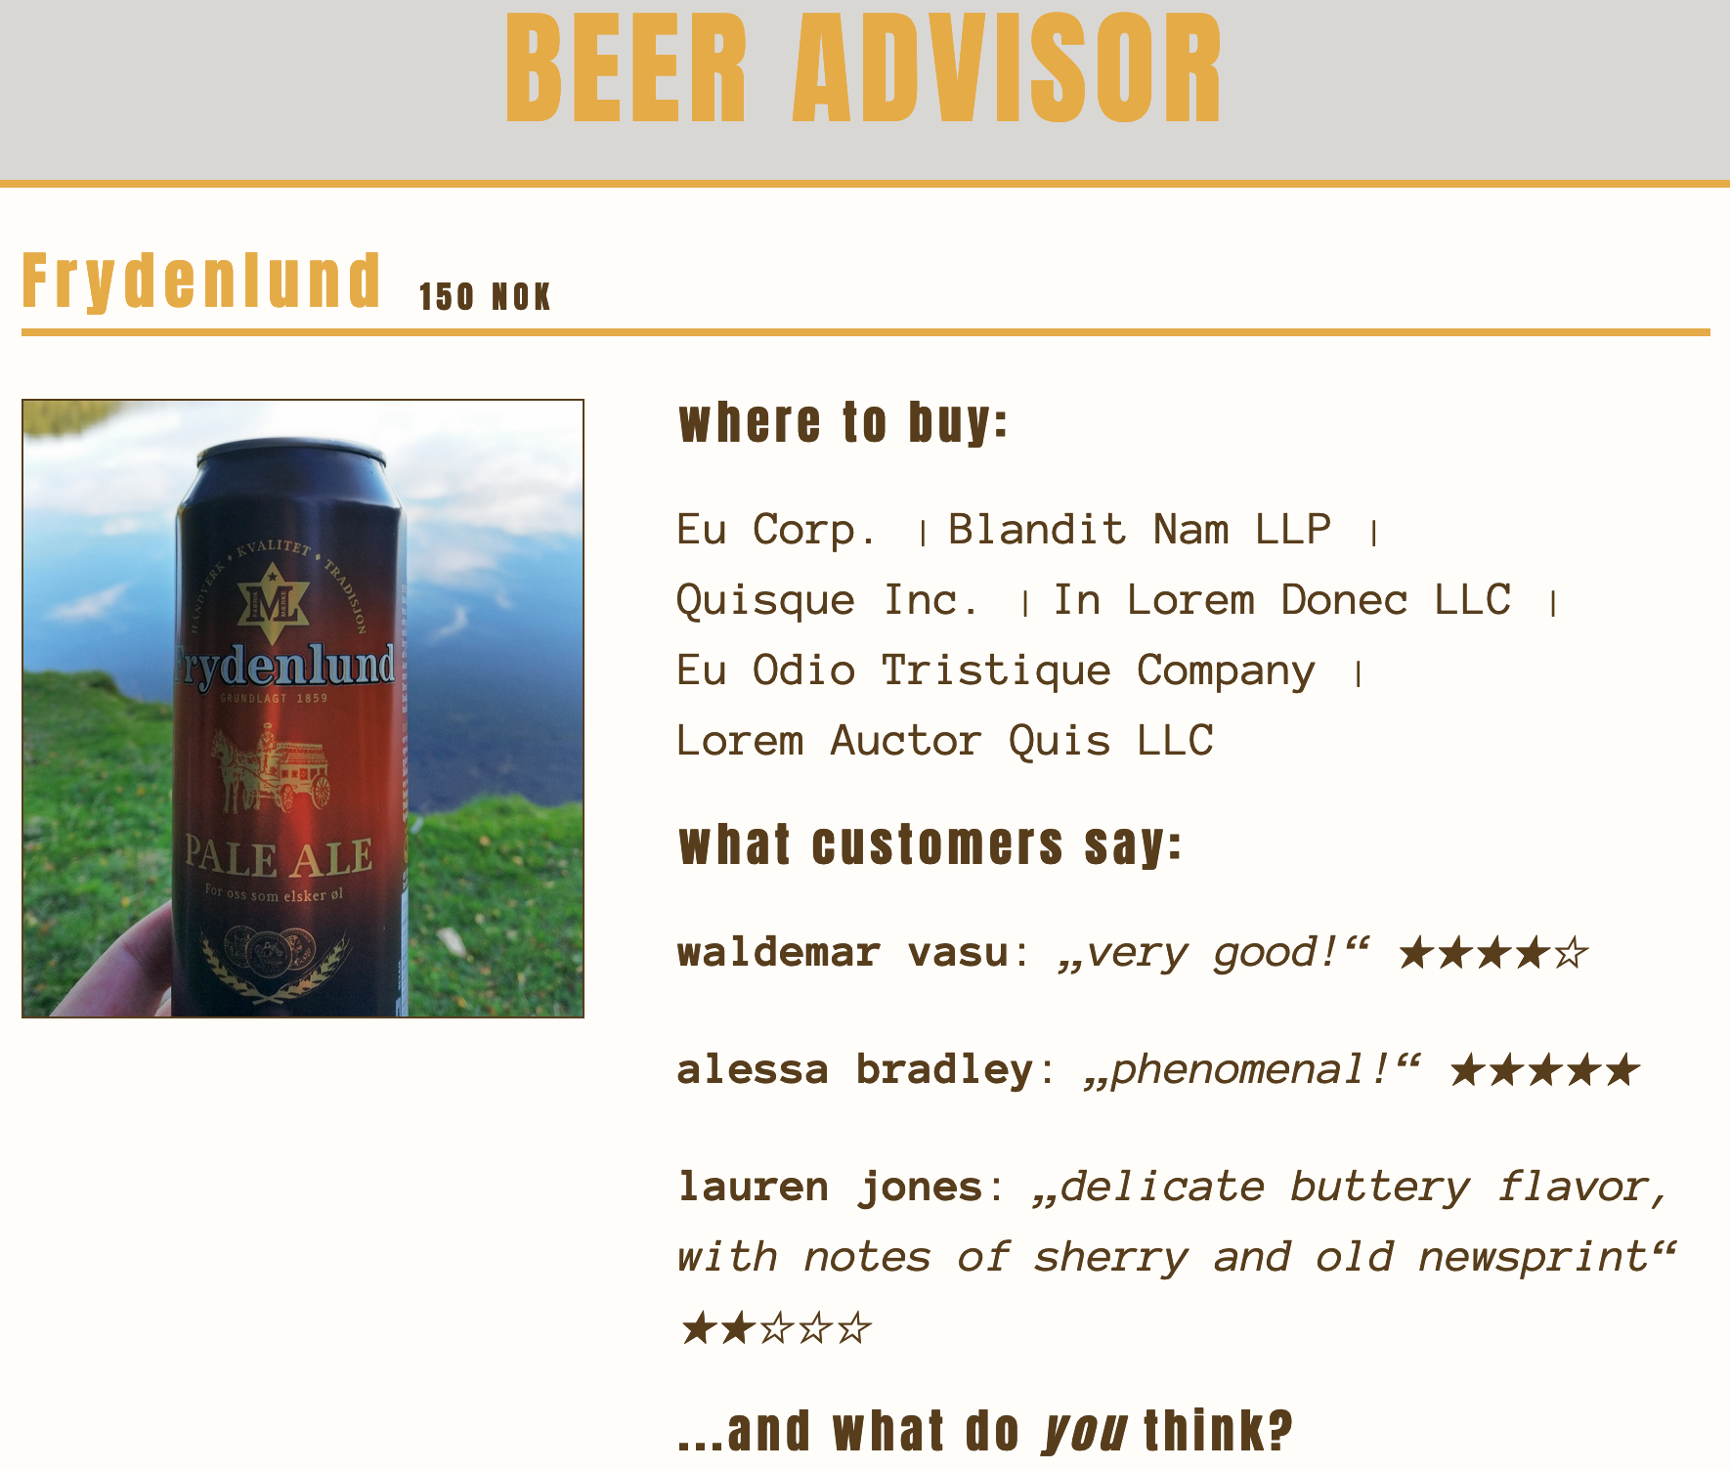
BeerAdvisor Domaine
Beer Advisor: Wie könnte dafür eine REST-API aussehen? 🤔

Slide 21
Abfragen mit REST
REST-Zugriff
Exemplarisch und vereinfacht: Der Autor eines bestimmten Ratings eines bestimmten Biers
GET /beers/1
{
"id": "1",
"name": "Barfüßer"
}

Slide 22
Abfragen mit REST
REST-Zugriff
Exemplarisch und vereinfacht: Der Autor eines bestimmten Ratings eines bestimmten Biers
GET /beers/1
GET /beers/1/ratings/R1
{
"id": "1",
"name": "Barfüßer"
}
{
"id": "R1",
"author": "U1",
"stars": 3,
"comment": "good!"
}

Slide 23
Abfragen mit REST
REST-Zugriff
Exemplarisch und vereinfacht: Der Autor eines bestimmten Ratings eines bestimmten Biers
GET /beers/1
GET /beers/1/ratings/R1
GET /users/U1
{
"id": "1",
"name": "Barfüßer"
}
{
"id": "R1",
"author": "U1",
"stars": 3,
"comment": "good!"
}
{
"id": "U1",
"name": "Klaus",
}

Slide 24
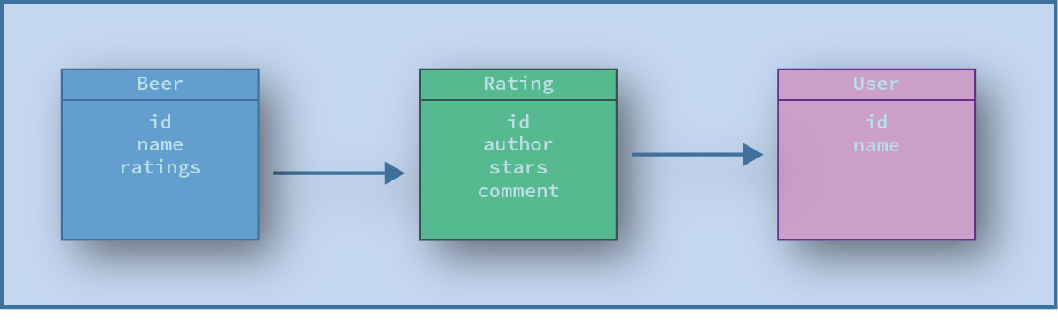
Abfragen mit REST
REST-Zugriff
Exemplarisch und vereinfacht: Der Autor eines bestimmten Ratings eines bestimmten Biers
Ebenfalls vereinfacht: es kommt immer ein ganzes Objekt zurück
GET /beers/1
GET /beers/1/rating/R1
GET /users/U1
{
"id": "1",
"name": "Barfüßer"
}
{
"id": "R1",
"author": "U1",
"stars": 3,
"comment": "good!"
}
{
"id": "U1",
"name": "Klaus",
}

Slide 25
Abfragen mit GraphQL
GraphQL
query { beer
{ name ratings(rid: "R1")
{ stars author { name }
}
}
{
"name": "Barfüßer",
"ratings": {
"stars": 3,
"comment: "good",
"author": { "name": "Klaus" }
}
}

Slide 26
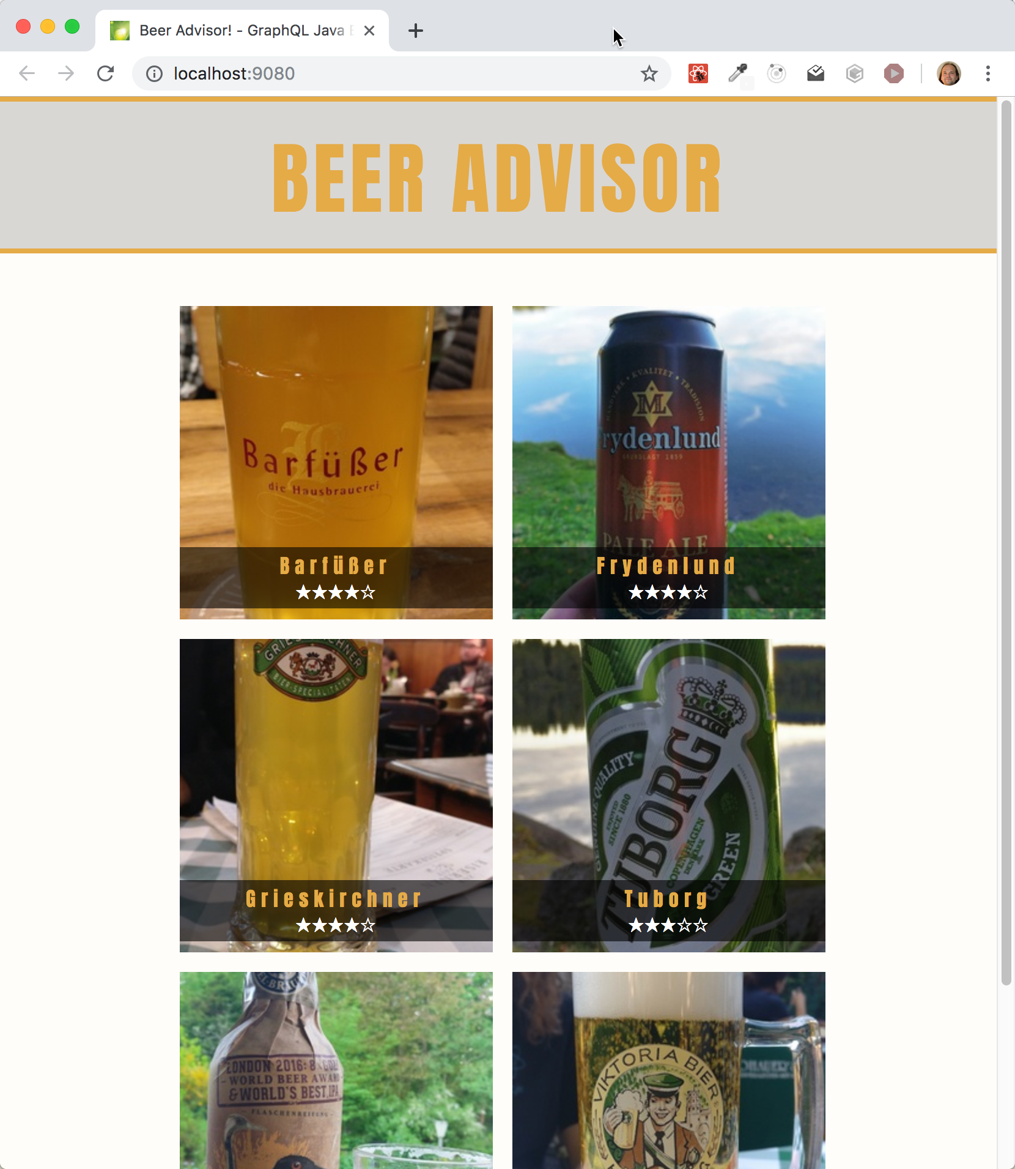
GraphQL Einsatzszenarien
Use-Case spezifische Abfragen – 1
{ beer {
id
name
averageStars
}
}

Slide 27
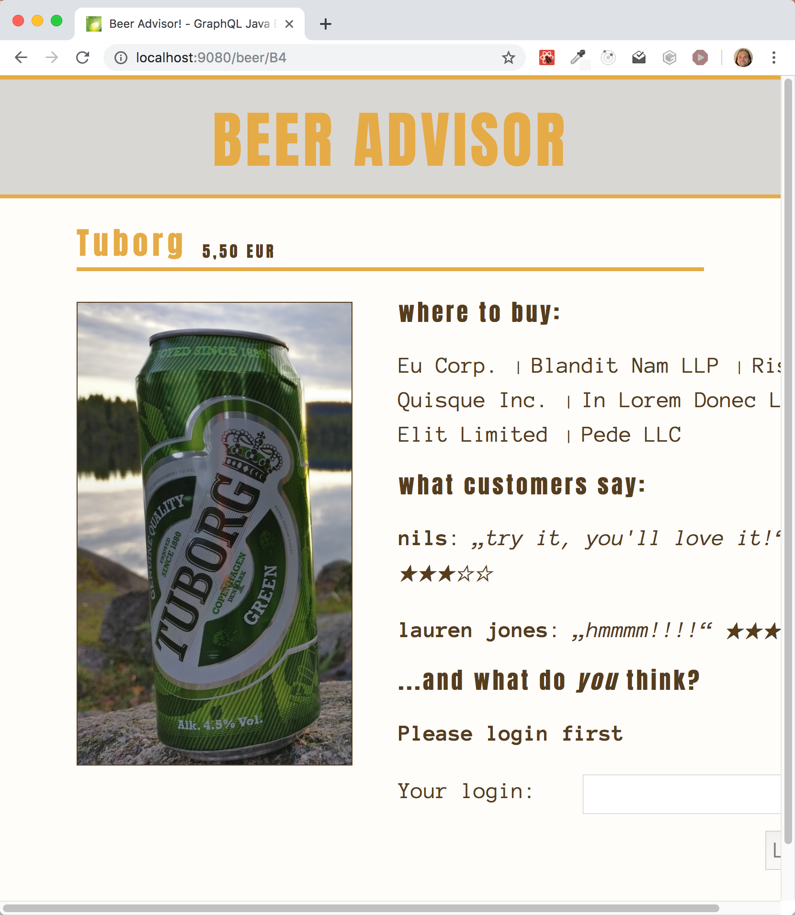
GraphQL Einsatzszenarien
Use-Case spezifische Abfragen – 2
{ beer(beerId: "B1" {
name
price
ratings {
stars
comment
author {
name
}
}
shops { name }
}
}

Slide 28
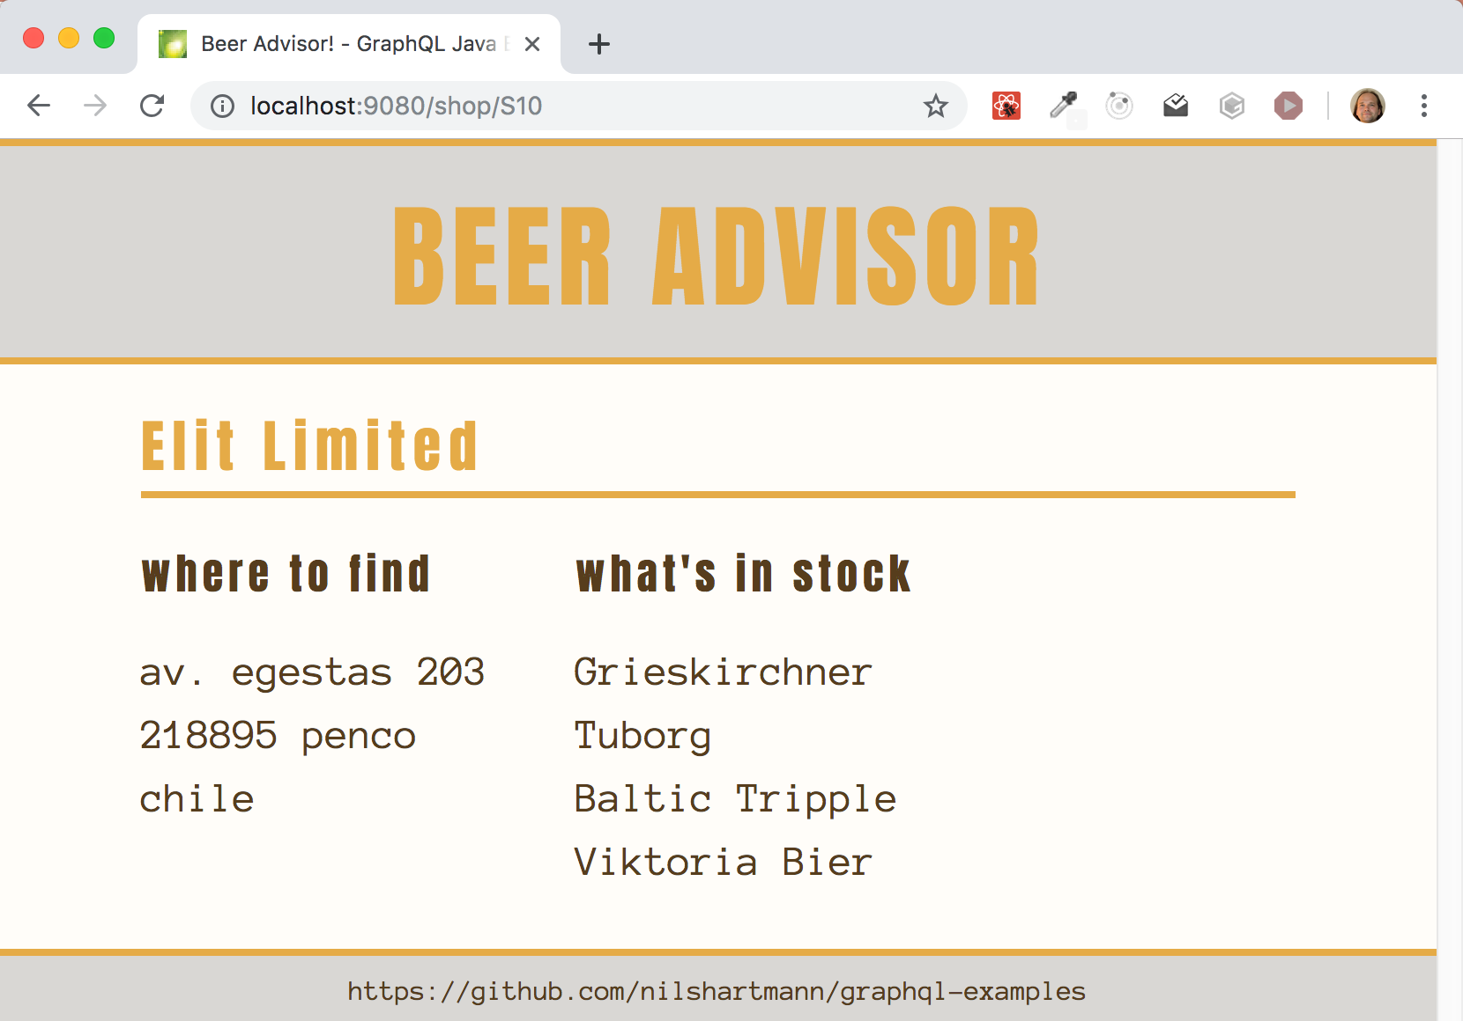
GraphQL Einsatzszenarien
Use-Case spezifische Abfragen – 3
{ shop(shopId: "S3") {
name
address { street city }
beers { id name }
}
}

Slide 29
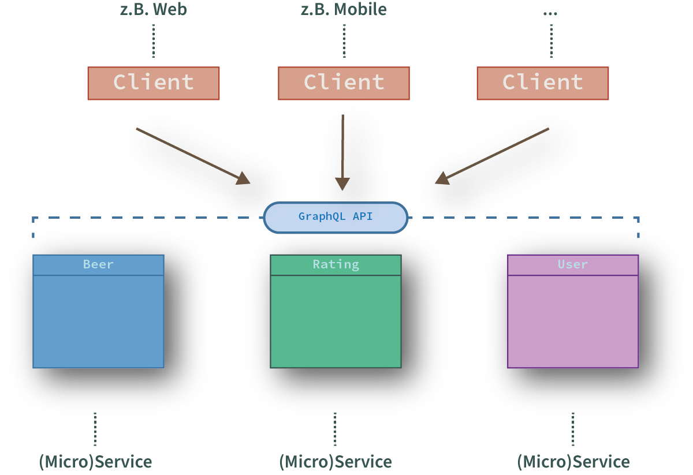
Daten Quellen
GraphQL: Architekturbild

Slide 30
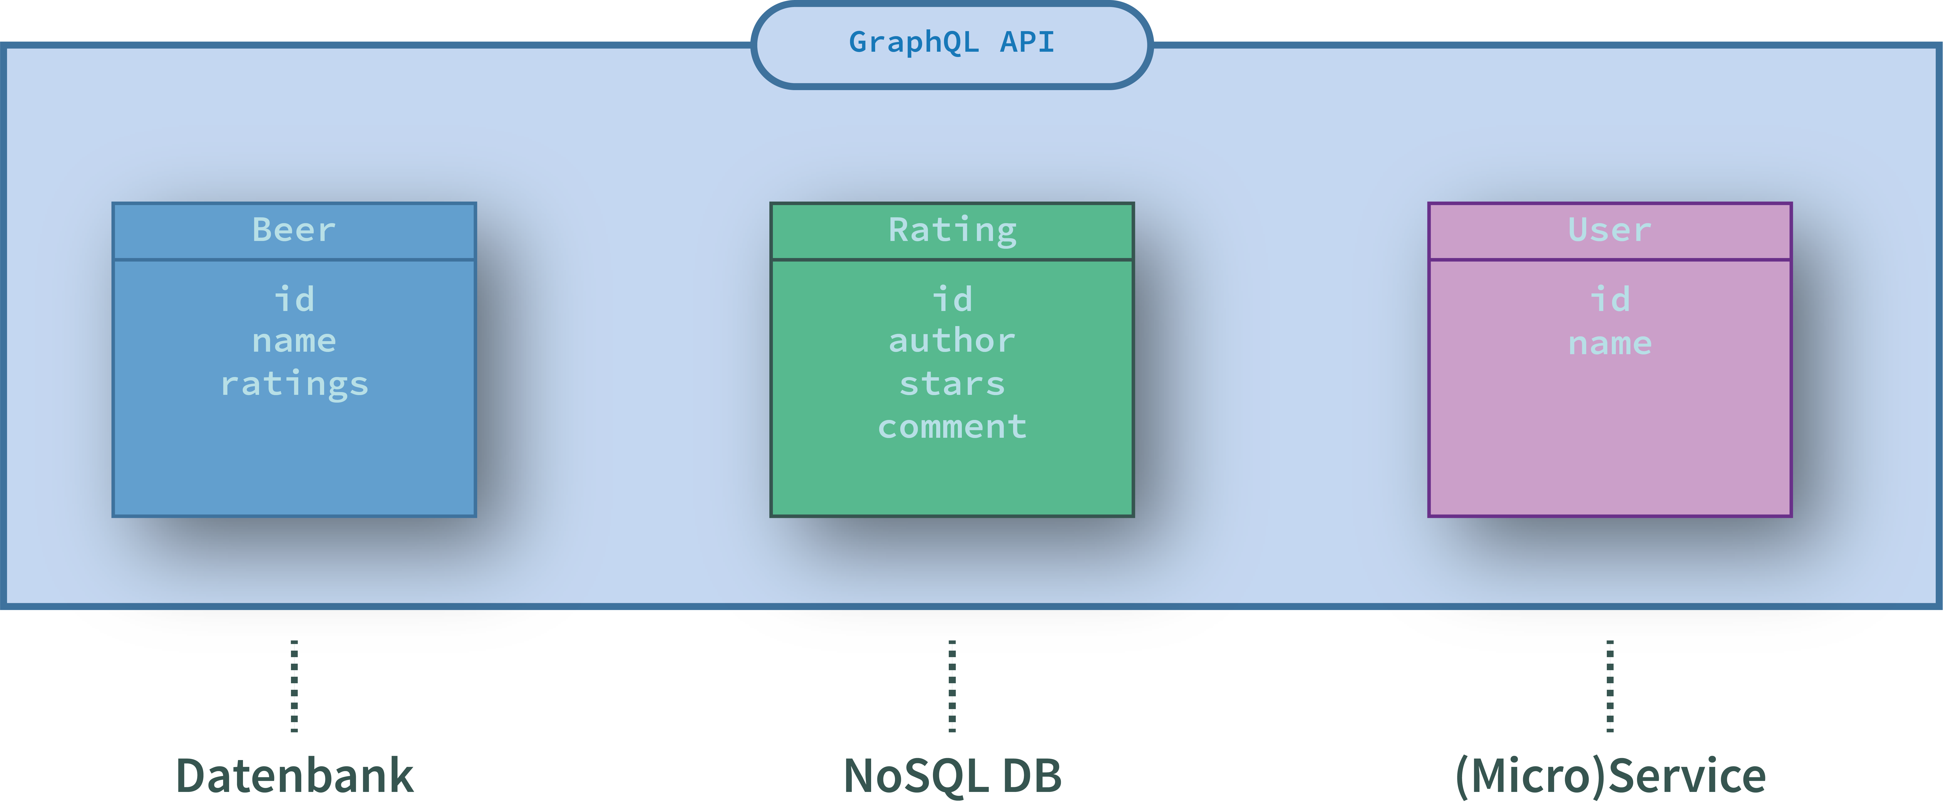
Daten Quellen
GraphQL macht keine Aussage, wo die Daten herkommen
👉 Ermittlung der Daten ist unsere Aufgabe
👉 Müssen nicht aus einer Datenbank kommen
👉 Wir bestimmen, wie und welche Daten zur Verfügung gestellt werden!

Slide 31
GraphQL Einsatzszenarien
Zusammenfassung
Queries bieten explizite Sicht auf benötigte Daten
Queries können nach Geschmack ausgeführt werden Pro Seite, pro Komponente, ...

Slide 32
GraphQL Einsatzszenarien
Zusammenfassung
Queries bieten explizite Sicht auf benötigte Daten
Queries können nach Geschmack ausgeführt werden Pro Seite, pro Komponente, ...
Abgefragt werden Daten, nicht Endpunkte

Slide 33
GraphQL Einsatzszenarien
Zusammenfassung
Queries bieten explizite Sicht auf benötigte Daten
Queries können nach Geschmack ausgeführt werden Pro Seite, pro Komponente, ...
Abgefragt werden Daten, nicht Endpunkte
API kann unabhängig vom Client erweitert werden
Server kann neue Daten und Funktionen anbieten
Client fragt Daten explizit an und bekommt nie "zuviel"

Slide 34
GraphQL Einsatzszenarien
Zusammenfassung
Queries bieten explizite Sicht auf benötigte Daten
Queries können nach Geschmack ausgeführt werden Pro Seite, pro Komponente, ...
Abgefragt werden Daten, nicht Endpunkte
API kann unabhängig vom Client erweitert werden
Server kann neue Daten und Funktionen anbieten
Client fragt Daten explizit an und bekommt nie "zuviel"
Mehr aus einer Hand als bei REST (Doku, Typisierung, ...)

Slide 35
Daten Quellen
GraphQL: Architekturbild

Slide 36
Daten Quellen
GraphQL macht keine Aussage, wo die Daten herkommen
👉 Ermittlung der Daten ist unsere Aufgabe

Slide 37
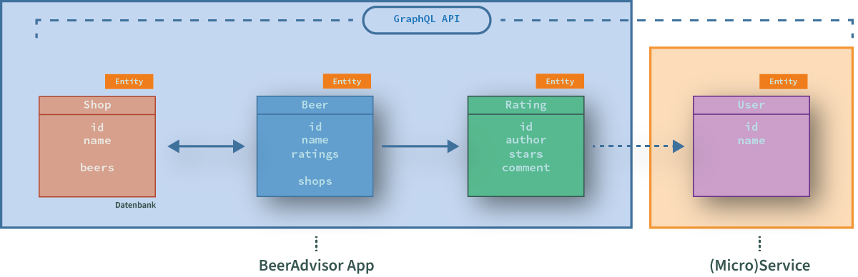
Hintergrund
"Architektur" Beer Advisor

Slide 38
Teil 1: Abfragen und Schema
"GraphQL is a query language for APIs and a runtime for fulfilling those queries with your existing data"
- https://graphql.org
GraphQL

Slide 39
query Language
Strukturierte Sprache, um Daten von der API abzufragen
Abgefragt werden Felder von (verschachtelten) Objekten

Slide 40
query Language
Strukturierte Sprache, um Daten von der API abzufragen
Abgefragt werden Felder von (verschachtelten) Objekten
Felder können Argumente haben

Slide 41
query Language
Ergebnis
Identische Struktur wie bei der Abfrage
Query ist ein String, kein JSON!

Slide 42
query Language: Operations
Operation: beschreibt, was getan werden soll
query, mutation, subscription

Slide 43
query Language: Operations
Operation: Variablen

Slide 44
query Language: Mutations
Mutations
Mutation wird zum Verändern von Daten verwendet
Entspricht POST, PUT, PATCH, DELETE in REST
Rückgabe Wert kann frei definiert werden (z.B. neue Entität)

Slide 45
query Language: Mutations
Subscription
Automatische Benachrichtigung bei neuen Daten
API definiert Events (mit Feldern), aus denen der Client auswählt

Slide 46
query Language: Fragments
Fragments
Es müssen alle Felder explizit angegeben werden (kein * möglich)
Fragmente erlauben wiederverwendbare "Sub-Queries"

Slide 47
query Language: Fragments
Fragments
Es müssen alle Felder explizit angegeben werden (kein * möglich)
Fragmente erlauben wiederverwendbare "Sub-Queries"

Slide 48
Queries ausführen
Queries werden über HTTP ausgeführt
Üblicherweise per POST
Ein einzelner Endpoint, z.B. /graphql
$ curl -X POST -H "Content-Type: application/json" \
-d '{"query":"{ beers { name } }"}' \
http://localhost:9000/graphql
{"data":
{"beers": [
{"name": "Barfüßer"},
{"name": "Frydenlund"},
{"name": "Grieskirchner"},
{"name": "Tuborg"},
{"name": "Baltic Tripple"},
{"name": "Viktoria Bier"}
]}
}

Slide 49

Caching
https://twitter.com/gunnarmorling/status/1304379991044567042

Slide 50
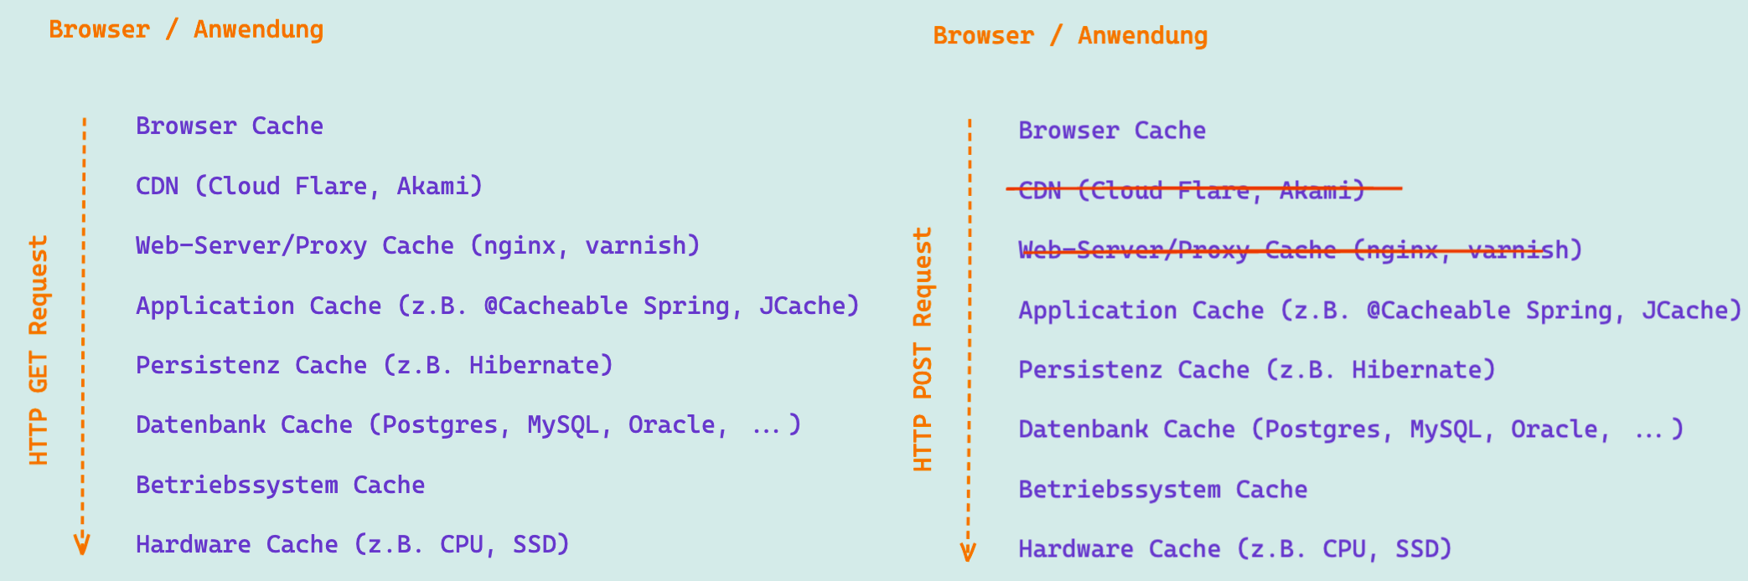
Caching
REST Requests
(typischerweise HTTP GET)

Slide 51
Caching
REST Requests
(typischerweise HTTP GET)
GraphQL Requests
(typischerweise HTTP POST)

Slide 52
Caching
REST Requests
(typischerweise HTTP GET)
GraphQL Requests
(typischerweise HTTP POST)
Was wollen wir überhaupt cachen?
Wie veränderlich sind unsere Daten? Abfrage meines Kontostandes?
Statische Assets können weiterhin gecached werden (kein GraphQL)
Eine Frage der Anforderungen!

Slide 53
Queries ausführen
Antwort vom Server
Grundsätzlich HTTP 200
HTTP Status Codes spielen keine Rolle!
(JSON-)Map mit max drei Feldern
{
{"errors":
[
{ "message": "Could not read User with ID 123",
"locations": [ . . . ],
"path": [ "beer", "ratings", "author" ]
}
]
},
{"data": {"beers": [ . . . ] },
{"extensions": { . . . }
}

Slide 54
GraphQL Schema
Schema
Eine GraphQL API muss mit einem Schema beschrieben werden
Schema legt fest, welche Types und Fields es gibt
Nur Anfragen und Ergebnisse, die Schema-konform sind werden ausgeführt bzw. zurückgegeben
Schema Definition Language (SDL)

Slide 55
GraphQL Schema
Schema Definition per SDL
Object Type
type Rating { id: ID!
comment: String! stars: Int
}
Fields

Slide 56
GraphQL Schema
Schema Definition per SDL
type Rating { id: ID!
comment: String! stars: Int
}
Return Type (non-nullable)
Return Type (nullable)

Slide 57
GraphQL Schema
Schema Definition per SDL
type Rating { id: ID!
comment: String! stars: Int
author: User! }
type User {
id: ID!
name: String!
}
Referenz auf anderen Typ

Slide 58
GraphQL Schema
Schema Definition per SDL
type Rating { id: ID!
comment: String! stars: Int
author: User! }
type User {
id: ID!
name: String!
}
type Beer {
name: String!
ratings: [Rating!]!
}
Liste / Array

Slide 59
GraphQL Schema
Schema Definition per SDL
type Rating { id: ID!
comment: String! stars: Int
author: User! }
type User {
id: ID!
name: String!
}
type Beer {
name: String!
ratings: [Rating!]!
ratingsWithStars(stars: Int!): [Rating!]!
}
Arguments

Slide 60
GraphQL Schema
Root-Types: Einstiegspunkte in die API (Query)
Root-Type
("Query")
type Query { beers: [Beer!]!
beer(beerId: ID!): Beer }

Slide 61
GraphQL Schema
Root-Types: Einstiegspunkte in die API (Query)
Root-Type
type Query { beers: [Beer!]!
beer(beerId: ID!): Beer }
Root-Fields

Slide 62
GraphQL Schema
Root-Types: Einstiegspunkte in die API (Query, Mutation)
type Query { beers: [Beer!]!
beer(beerId: ID!): Beer }
type Mutation { addRating(newRating: NewRating): Rating! }
Root-Type
("Mutation")

Slide 63
GraphQL Schema
Root-Types: Einstiegspunkte in die API (Query, Mutation)
type Query { beers: [Beer!]!
beer(beerId: ID!): Beer }
type Mutation { addRating(newRating: NewRating): Rating! }
input NewRating {
authorId: ID!
comment: String!
}
Input-Object
(für komplexe
Argumente)

Slide 64
GraphQL Schema
Root-Types: Einstiegspunkte in die API (Query, Mutation, Subscription)
type Query { beers: [Beer!]!
beer(beerId: ID!): Beer }
type Mutation { addRating(newRating: NewRating): Rating! }
input NewRating {
authorId: ID!
comment: String!
}
type Subscription {
onNewRating: Rating!
}
Root-Type
(Subscription)

Slide 65
Schema WeiterEntwicklung
Nur eine Version: Felder werden immer explizit abgefragt
Es können "ohne Schaden" neue Felder hinzugefügt werden
type Query { beers: [Beer!]!
getBeerById(beerId: ID!): Beer
}
Neues Feld

Slide 66
Schema WeiterEntwicklung
Nur eine Version: Felder werden immer explizit abgefragt
Es können "ohne Schaden" neue Felder hinzugefügt werden
Alte Felder können 'deprecated' werden
Verwendung der Felder kann einzeln getrackt werden
type Query { beers: [Beer!]!
getBeerById(beerId: ID!): Beer
beer(beerId: ID!): Beer @deprecated }
Neues Feld

Slide 67
GraphQL Schema
Schema: Instrospection
Root-Felder "__schema" und "__type" (Beispiel)
{
"data": {
"__type": {
"name": "Beer",
"kind": "OBJECT",
"description": "Representation of a Beer",
"fields": [ {
"name": "id", "description": "Id for this Beer",
"type": { "ofType": { "name": "ID" }
}
},
{
"name": "price", "description": "Price of the beer",
"type": { "ofType": { "name": "Int" }
}
},
...
]
}
}
query {
__type(name: "Beer") {
name
kind
description
fields {
name description
type { ofType { name } }
}
}
}

Slide 68
Übung: Arbeiten mit GraphQL
GraphQL Queries ausführen
GraphiQL für den BeerAdvisor läuft unter ... (siehe Chat)
Öffne GraphiQL, melde dich mit einem der angezeigten User an
Führe ein paar GraphQL Queries aus, zum Beispiel:
Lese alle Biere
Erzeuge ein Rating für ein bestehendes Bier
Als userId musst Du die ID verwenden, die in GraphiQL oben links neben dem Usernamen angezeigt wird (U...)

Slide 69
Teil 2: Runtime-Umgebung (AKA: Eure Anwendung)
"GraphQL is a query language for APIs and a runtime for fulfilling those queries with your existing data"
- https://graphql.org
GraphQL
(für Java)

Slide 70
GraphQL für Java-Anwendungen
Variante 1: graphql-java und graphql-kickstart
Reine GraphQL Implementierung, keine Aussage über Laufzeitumgebung
Modular aufgebaut; es existieren z.B. GraphQL Servlets, Auto-Konfiguration für Spring Boot etc.

Slide 71
graphql-java und graphql-java-kickstart
Variante 1: graphql-java und graphql-kickstart
Reine GraphQL Implementierung, keine Aussage über Laufzeitumgebung
Modular aufgebaut; es existieren z.B. GraphQL Servlets, Auto-Konfiguration für Spring Boot etc.
Variante 2: MicroProfile GraphQL
Erst seit Anfang 2020
Kein Support für Subscriptions
Schema wird über Annotations definiert
Support u.a. in Quarkus und Open Liberty

Slide 72
GraphQL für Java-Anwendungen
Low-Level API: graphql-java
https://www.graphql-java.com/
Die gezeigten Konzepte sind in GraphQL-Frameworks für andere Programmier-Sprachen ähnlich!

Slide 73
GraphQL für Java-Anwendungen
Schritt 1: Schema definieren
Per API oder per .graphqls-Datei
type User { id: ID! login: String! name: String! } type Rating { id: ID! beer: Beer! author: User! comment: String! stars: Int! } type Beer { id: ID! name: String! price: String! ratings: [Rating!]!
ratingsWithStars(stars: Int!): [Rating!]! }
type Query { beer(beerId: ID!): Beer beers: [Beer!]! }
input AddRatingInput { beerId: ID! userId: ID! comment: String! stars: Int! }
type Mutation { addRating(ratingInput: AddRatingInput):
Rating! }

Slide 74
GraphQL für Java-Anwendungen
Schema definieren über Schema-Definition-Language
Dokumentation kann Zeilenweise mit # hinzugefügt werden
Oder Blockweise mit """, darin sogar Markdown möglich
"""
A **Beer** will be rated with **Ratings**
"""
type Beer {
# The unique ID of this Beer
id: ID!
...
}
type Query {
"""Get a Beer by its ID or null if not found"""
beer(beerId: ID!): Beer
}

Slide 75
GraphQL für Java-Anwendungen
Schritt 2: DataFetcher
Ein DataFetcher liefert ein Wert für ein angefragtes Feld
Zwingend erforderlich für Root-Types (Query, Mutation)
Default: per Reflection (getter/setter, Maps, ...)
(In anderen Implementierungen auch Resolver genannt)

Slide 76
GraphQL für Java-Anwendungen
Schritt 2: DataFetcher
Ein DataFetcher liefert ein Wert für ein angefragtes Feld
Zwingend erforderlich für Root-Types (Query, Mutation)
Default: per Reflection (getter/setter, Maps, ...)
(In anderen Implementierungen auch Resolver genannt)
DataFetcher ist funktionales Interface (kann als Lambda implementiert werden):
interface DataFetcher<T> { T get(DataFetchingEnvironment environment); }

Slide 77
DataFetcher
DataFetcher implementieren
Beispiel: beers-Feld
public class BeerAdvisorDataFetchers {
public DataFetcher<List<Beer>> beersFetcher() {
return environment -> beerRepository.findAll();
}
}
type Query { beers: [Beer!]!
}

Slide 78
DataFetcher
DataFetcher implementieren: environment-Parameter
environment gibt Informationen über den Query (z.B. Argumente)
public class BeerAdvisorDataFetchers {
public DataFetcher<List<Beer>> beersFetcher() {
return environment -> beerRepository.findAll();
}
public DataFetcher<Beer> beerFetcher() {
return environment -> {
String beerId = environment.getArgument("beerId");
return beerRepository.getBeer(beerId);
};
}
}
}
type Query { beers: [Beer!]!
beer(beerId: ID!): Beer
}

Slide 79
DataFetcher
DataFetcher implementieren: Mutations
technisch analog zu Query
dürfen Daten verändern
public DataFetcher<Rating> addRatingMutationFetcher() {
return environment -> {
final Map<String, Object> ri =
environment.getArgument("ratingInput");
Rating r = new Rating();
r.setBeerId((String)ratingInput.get("beerId"));
r.setComment((String)ratingInput.get("comment"));
r.setStars((Integer)ratingInput.get("stars"));
r.setUserId((String)ratingInput.get("userId"));
return ratingService.addRating(r);
};
}
}
type Mutation { addRating
(ratingInput: AddRatingInput):
Rating! }

Slide 80
DataFetcher
DataFetcher implementieren: Subscriptions
Müssen Reactive Streams Publisher zurückliefern
Beim Lesen über HTTP üblicherweise über Websockets
import org.reactivestreams.Publisher;
public DataFetcher<Publisher<Rating>> onNewRatingFetcher() {
return environment -> {
Publisher<Rating> publisher = getRatingPublisher();
return publisher;
};
}
type Subscription {
onNewRating: Rating!
}

Slide 81
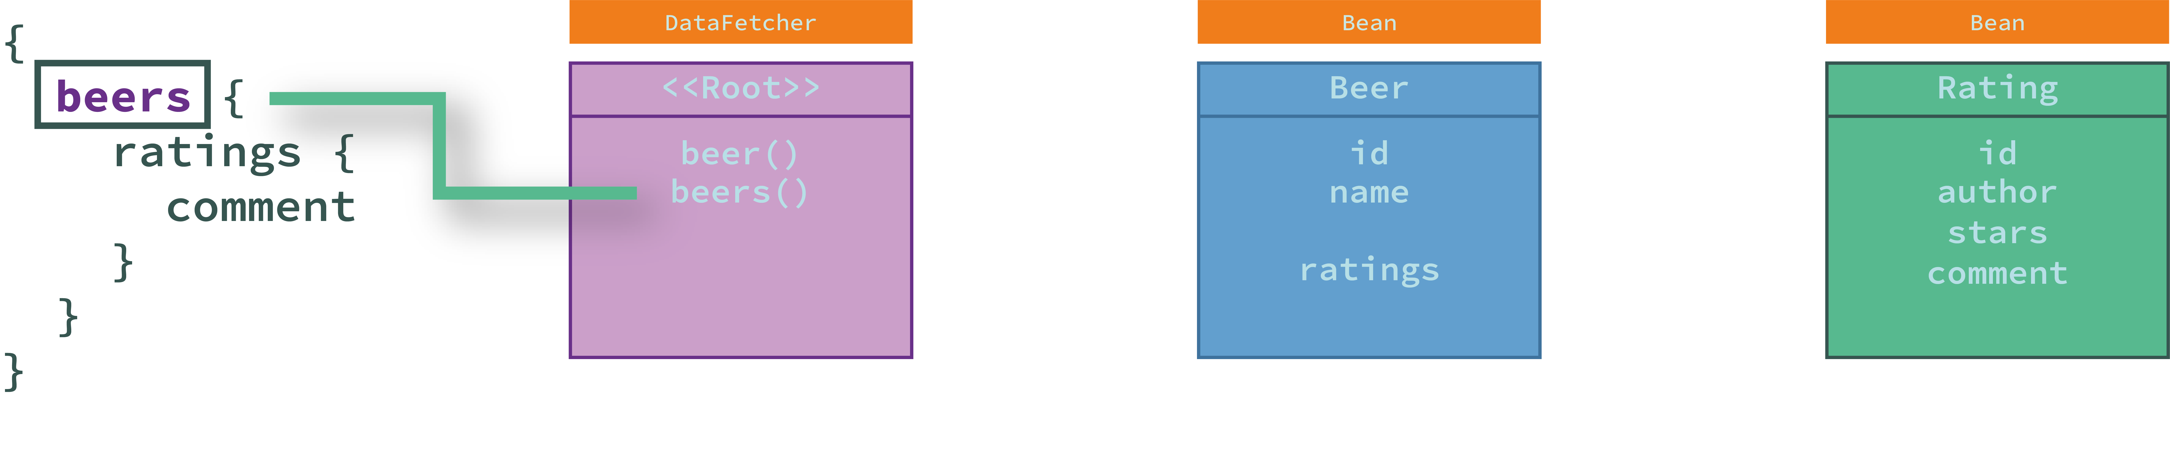
Daten ermittLUNG zur Laufzeit
1. DataFetcher (wie eben implementiert)

Slide 82
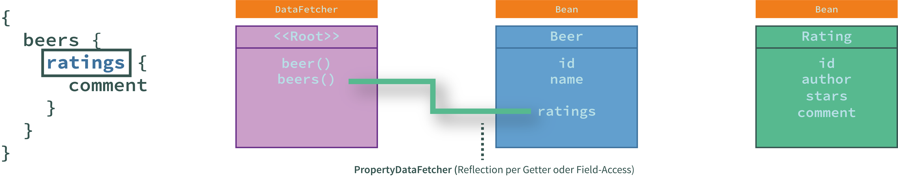
Daten ermittLUNG zur Laufzeit
2. Zugriff auf Bean (PropertyDataFetcher)

Slide 83
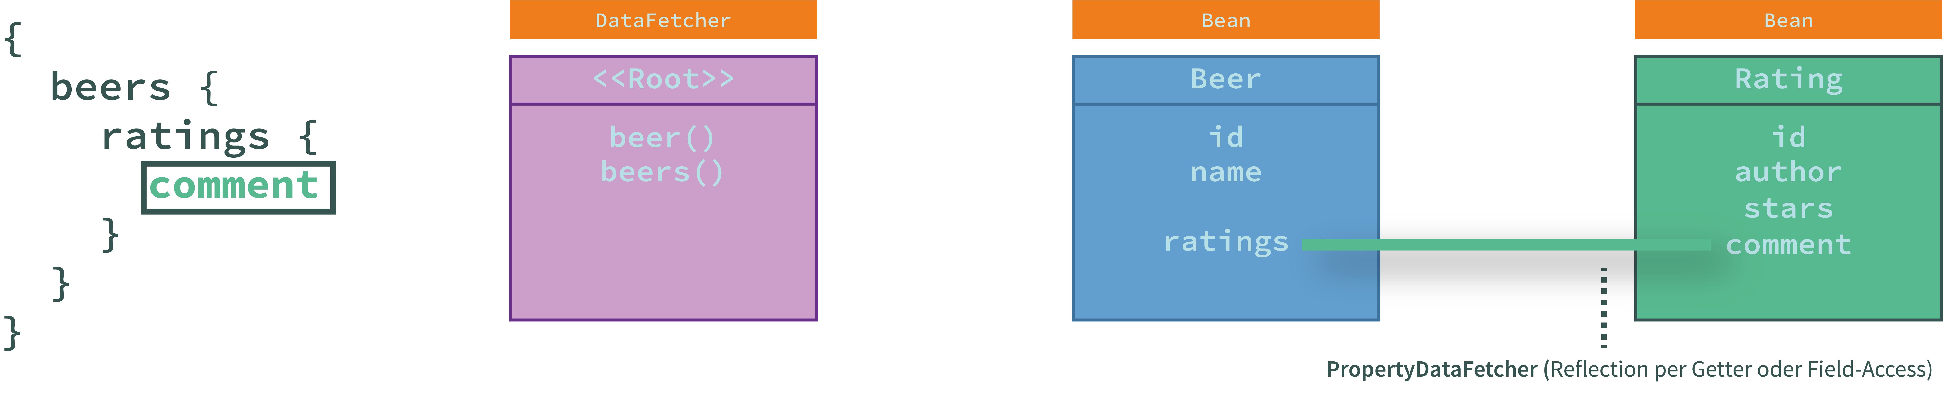
Daten ermittLUNG zur Laufzeit
3. Zugriff auf Bean (PropertyDataFetcher)

Slide 84
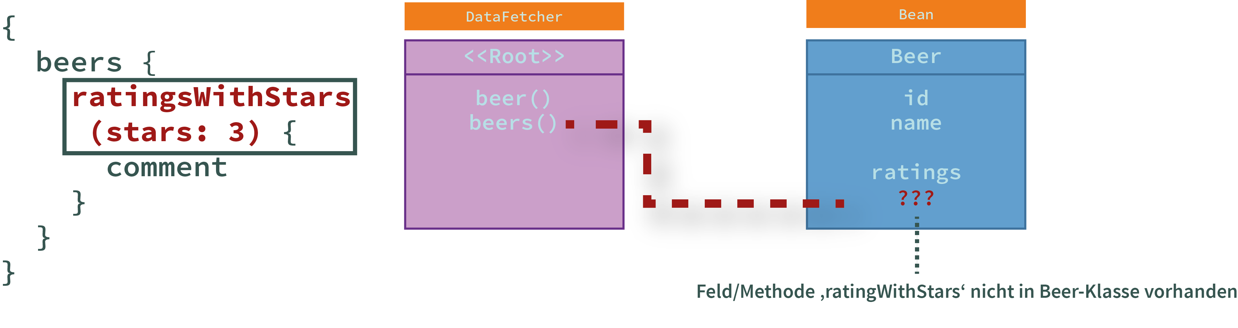
Daten ermittLUNG zur Laufzeit
Problem: Mismatch zwischen Java-Klassen und Schema

Slide 85
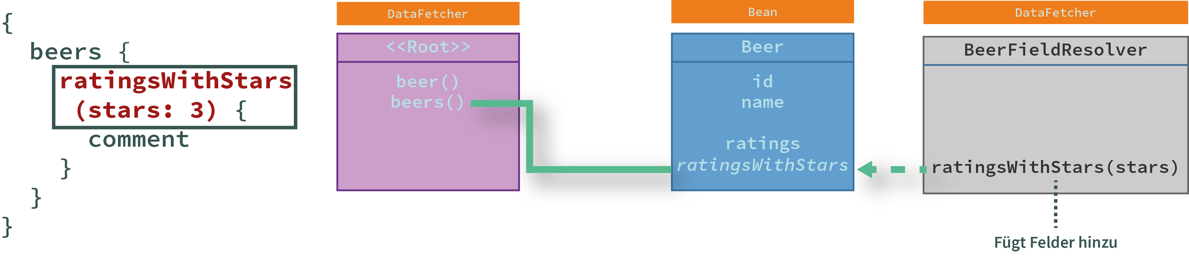
Daten ermittLUNG zur Laufzeit
DataFetcher für beliebige Felder
PropertyDataFetcher ist nur default, Fetcher können pro Feld festgelegt werden
Z.B. auch für Felder, deren Signatur zwischen API und Java-Klasse abweicht
(Rückgabe-Wert oder Parameter)
Oder die aus anderer Datenbank, Daten-Quelle kommen oder berechnet werden
DataFetcher wird nur ausgeführt, wenn Feld auch im Query abgefragt wird

Slide 86
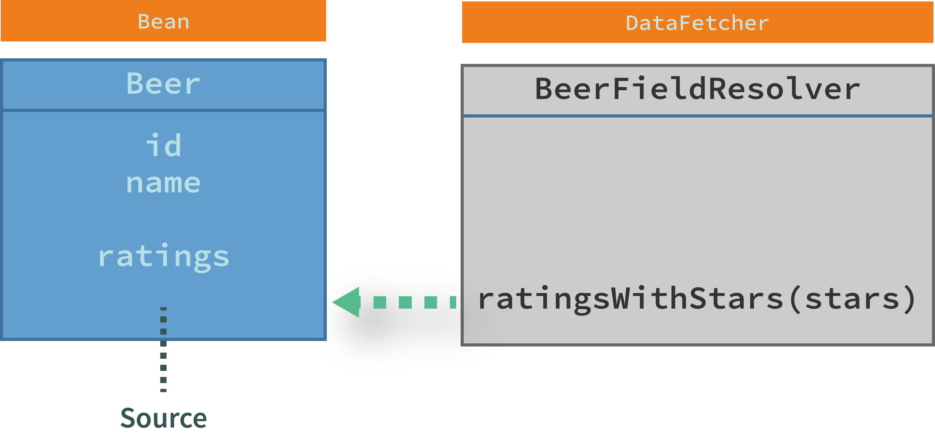
Data Fetcher für nicht-Root-Felder
DataFetcher implementieren
getSource() liefert das Parent-Objekt zurück, auf dem das Feld abgefragt wird
public class BeerDataFetchers {
public DataFetcher<List<Rating>> ratingsWithStarsFetcher() {
return environment -> {
Beer beer = environment.getSource();
};
}
}
type Beer { ratingsWithStars(stars: Int!):
[Rating!]!
}

Slide 87
Data Fetcher für nicht-Root-Felder
DataFetcher implementieren
getSource() liefert das Parent-Objekt zurück, auf dem das Feld abgefragt wird
public class BeerDataFetchers {
public DataFetcher<List<Rating>> ratingsWithStarsFetcher() {
return environment -> {
Beer beer = environment.getSource();
int starsInput = environment.getArgument("stars");
return beer.getRatings().stream()
.filter(r -> r.getStars() == starsInput)
.collect(Collectors.toList());
};
}
}
type Beer { ratingsWithStars(stars: Int!):
[Rating!]!
}

Slide 88
Alternative: graphql-java-tools
Resolver mit graphql-java-tools
https://github.com/graphql-java-kickstart/graphql-java-tools
Abstraktion, basierend auf graphql-java, arbeitet mit POJOs

Slide 89
Alternative: graphql-java-tools
Resolver mit graphql-java-tools
https://github.com/graphql-java-kickstart/graphql-java-tools
Abstraktion, basierend auf graphql-java, arbeitet mit POJOs
public class BeerAdvisorQueryResolver implements
GraphQLQueryResolver {
public List<Beer> beers() { return beerRepository.findAll(); }
}
type Query { beers: [Beer!]!
}

Slide 90
Alternative: graphql-java-tools
Resolver mit graphql-java-tools
https://github.com/graphql-java-kickstart/graphql-java-tools
Abstraktion, basierend auf graphql-java, arbeitet mit POJOs
public class BeerAdvisorQueryResolver implements
GraphQLQueryResolver {
public List<Beer> beers() { return beerRepository.findAll(); }
public Beer beer(String beerId) {
return beerRepository.getBeer(beerId);
}
}
type Query { beers: [Beer!]!
beer(beerId: ID!): Beer
}

Slide 91
Resolver
Resolver implementieren
Beispiel: Root-Resolver (Mutation)
Ähnlich wie Query-Resolver
public class RatingMutationResolver implements
GraphQLMutationResolver { // z.B via DI private RatingRepository ratingRepository;
public Rating addRating(AddRatingInput newRating) {
Rating rating = Rating.from(newRating); ratingRepository.save(rating);
return rating; } }
type Mutation { addRating
(ratingInput: AddRatingInput):
Rating! }

Slide 92
Resolver
Resolver implementieren
Beispiel: Root-Resolver (Mutation)
Input-Typ kann normales POJO sein
input AddRatingInput { beerId: ID! userId: ID! comment: String! stars: Int! }
public class AddRatingInput {
private String beerId;
private String userId;
private String comment;
private int stars;
// ... getter und setter ...
}

Slide 93
Resolver
Validierung zur Laufzeit
Alle Resolver müssen vorhanden sein
Return-Types und Methoden-Parameter der Resolver-Funktionen müssen zum Schema passen
Resolver werden immer mit korrekten Parametern aufgerufen
Argumente haben korrekten Typ
Argumente sind ggf. nicht null
Rückgabe-Wert eines Resolvers wird überprüft
Client erhält nie ungültige Werte
Es werden nur Felder herausgegeben, die auch im Schema definiert sind
Alle anderen Felder einer Java-Klasse sind "unsichtbar"

Slide 94
Ausblick
Weitere GraphQL Projekte im Java-Umfeld
HTTP Endpunkt: graphql-java-servlet (https://github.com/graphql-java-kickstart/graphql-java-servlet)
Spring Boot Starter: https://github.com/graphql-java-kickstart/graphql-spring-boot
GraphQL Schema mit Java Annotations beschreiben: https://github.com/Enigmatis/graphql-java-annotations

Slide 95
Ausblick
GraphQL MicroProfile
Spezifikation: https://github.com/eclipse/microprofile-graphql
Quarkus: https://quarkus.io/guides/microprofile-graphql
Open Liberty: https://openliberty.io/blog/2020/06/05/graphql-open-liberty-20006.html#GQL

Slide 96
Ausblick
GraphQL Code Generator
Generator für zahlreiche Sprachen und Bibliotheken: https://graphql-code-generator.com/
Generator für Queries und Antworten (Java): https://github.com/adobe/graphql-java-generator
Spring Boot Starter: https://github.com/graphql-java-kickstart/graphql-spring-boot

Slide 97
Review
Zurück zu unserer Anwendung...
Welche möglichen Probleme kann es mit unserer API geben?
👉 Teil 1: Schema
👉 Teil 2: Implementierung

Slide 98
Schema Design
Unser Schema
🤔 Welche Probleme könnten wir hiermit haben? Welche Features fehlen?
type User { id: ID! login: String! name: String! } type Rating { id: ID! beer: Beer! author: User! comment: String! stars: Int!
}
type Beer { id: ID! name: String!
price: String!
ratings: [Rating!]!
averageStars: Int!
}
type Query { beer(beerId: ID!): Beer
beers: [Beer!]!
}
input AddRatingInput { beerId: ID! userId: ID! comment: String stars: Int! }
type Mutation { addRatingInput(ratingInput: RatingInput!):
Rating! }

Slide 99
Schema Design
Unser Schema
🤔 Welche Probleme könnten wir hiermit haben? Welche Features fehlen?
type User { id: ID! login: String! name: String! } type Rating { id: ID! beer: Beer! author: User! comment: String! stars: Int!
}
type Beer { id: ID! name: String!
price: String!
ratings: [Rating!]!
averageStars: Int!
}
type Query { beer(beerId: ID!): Beer
beers: [Beer!]!
}
input AddRatingInput { beerId: ID! userId: ID! comment: String stars: Int! }
type Mutation { addRatingInput(ratingInput: RatingInput!):
Rating!
}
Paginierung? Sortierung?

Slide 100
Schema Design
Unser Schema
🤔 Welche Probleme könnten wir hiermit haben? Welche Features fehlen?
type User { id: ID! login: String! name: String! } type Rating { id: ID! beer: Beer! author: User! comment: String! stars: Int!
}
type Beer { id: ID! name: String!
price: String!
ratings: [Rating!]!
averageStars: Int!
}
type Query { beer(beerId: ID!): Beer
beers: [Beer!]!
}
input AddRatingInput { beerId: ID! userId: ID! comment: String stars: Int! }
type Mutation { addRatingInput(ratingInput: RatingInput!):
Rating!
}
Fehlerbehandlung?

Slide 101
Schema Design
Unser Schema
🤔 Welche Probleme könnten wir hiermit haben? Welche Features fehlen?
type User { id: ID! login: String! name: String! } type Rating { id: ID! beer: Beer! author: User! comment: String! stars: Int!
}
type Beer { id: ID! name: String!
price: String!
ratings: [Rating!]!
averageStars: Int!
}
type Query { beer(beerId: ID!): Beer
beers: [Beer!]!
}
input AddRatingInput { beerId: ID! userId: ID! comment: String stars: Int! }
type Mutation { addRatingInput(ratingInput: RatingInput!):
Rating!
}
Sicherheit?!

Slide 102
Paginierung
GraphQL macht keine Aussage über Paginierung, Sortierung, ...
Beispiel: Seiten-basierte Paginierung
type Query { beers(
page: Int!,
pageSize: Int!): BeerList!
}
type BeerList {
page: Int!
totalElements: Int!
hasNext: Boolean!
hasPrev: Boolean!
beers: [Beer!]!
}

Slide 103
Paginierung
GraphQL macht keine Aussage über Paginierung, Sortierung, ...
Beispiel mit Spring Data
import org.springframework.data.domain.Page;
import org.springframework.data.domain.PageRequest;
public class BeerAdvisorQueryResolver implements
GraphQLQueryResolver {
@Inject private BeerRepository beerRepository; public BeerList beers(int page, int pageSize) {
Page<Beer> page = beerRepository.find(
PageRequest.of(page, pageSize)
);
return new BeerList(
page.getNumber(),
page.getTotalElements(),
page.hasNext(), page.hasPrevious(),
page.getContent()
);
}
}
type Query { beers(
page: Int!,
pageSize: Int!): BeerList!
}
type BeerList {
page: Int!
totalElements: Int!
hasNext: Boolean!
hasPrev: Boolean!
beers: [Beer!]!
}

Slide 104
Paginierung
GraphQL macht keine Aussage über Paginierung, Sortierung, ...
Sortierung wäre analog über eigene Felder
=> nicht mit der Mächtigkeit von SQL vergleichbar, bzw. muss selbst programmiert werden
enum Direction {
asc, desc
}
type BeerOrderCriteria {
field: String!
direction: Direction!
}
type Query { beers(
page: Int!,
pageSize: Int!,
orderBy: [BeerOrderCriteria!]
) : BeerList!
}

Slide 105
Security
GraphQL macht keine Aussage über Security

Slide 106
Security
GraphQL macht keine Aussage über Security
Beispiel mit Spring Security: Absicherung des GraphQL Endpunkts
GraphQL API kann nur verwendet werden, wenn angemeldet, z.B. bei nicht öffentlicher API sinnvoll
@Configuration
public class SecurityConfiguration extends WebSecurityConfigurerAdapter {
protected void configure(HttpSecurity http) throws Exception {
http.authorizeRequests()
.antMatchers("/graphql").authenticated();
}
}

Slide 107
Security
GraphQL macht keine Aussage über Security
Beispiel mit Spring Security: Absicherung Geschäftslogik
(Mit JEE Annotations ähnlich)
public class RatingMutationResolver implements
GraphQLMutationResolver { // z.B via DI private RatingRepository ratingRepository;
@PreAuthorize(
"isAuthenticated() && #newRating.userId == authentication.principal.id"
)
public Rating addRating(AddRatingInput newRating) {
Rating rating = Rating.from(newRating); ratingRepository.save(rating);
return rating; } }
type Mutation { addRatingInput
(ratingInput:
RatingInput!):
Rating!
}

Slide 108
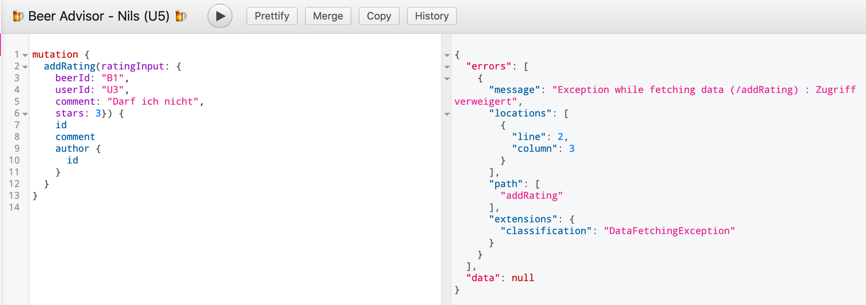
Security
GraphQL macht keine Aussage über Security
Fehler landet im 'errors'-Objekt
(Customization möglich)

Slide 109
Error Handling
(Technische) Fehler landen im errors-Objekt
Fachliche Fehler können auch im fachlichen Error-Objekt untergebracht werden

Slide 110
Error Handling
(Technische) Fehler landen im errors-Objekt
Fachliche Fehler können auch im fachlichen Error-Objekt untergebracht werden
Zum Beispiel für Validierungsfehler auf Server-seite
type Mutation { addRatingInput
(ratingInput:
RatingInput!):
Rating!
}
type Mutation { addRatingInput
(ratingInput:
RatingInput!):
AddRatingResult!
}
type AddRatingResult {
newRating: Rating
validationErrors: [ValidationError!]
}
type ValidationError {
field: String!
msg: String!
}

Slide 111
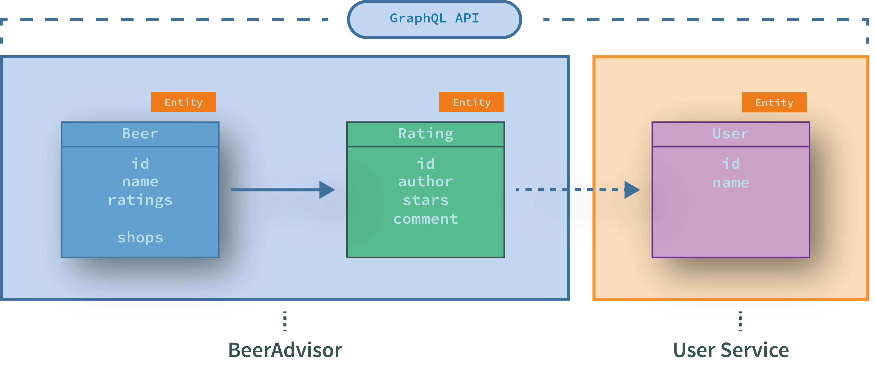
Implementierung
🤔 Was könnte es in der bestehenden Implementierung für Probleme geben?
Zur Erinnerung ein Ausschnitt aus unserer "Architektur":

Slide 112
Exkurs: Optimierungen
Achtung! Optimierungen immer Use-Case-spezifisch

Slide 113
Implementierung
🤔 Was gibt es bei der Ausführung dieses Querys für ein Problem?
{
beer (beerId: "B3") { id name }
shop (shopId: "S1") { name }
}

Slide 114
Implementierung
🤔 Was gibt es bei der Ausführung dieses Querys für ein Problem?
{
beer (beerId: "B3") { id name }
shop (shopId: "S1") { name }
}
Felder werden nacheinander ermittelt => was passiert, wenn das lange dauert? 👉 @slowdown

Slide 115
Implementierung
Asynchrone Ausführung
{
beer (beerId: "B3") { id name }
shop (shopId: "S1") { name }
}
DataFetcher können asynchron ausgeführt werden
Dazu liefern sie ein CompletableFuture zurück
Dann werden alle DF einer "Ebene" parallel ausgeführt
public DataFetcher<Beer> beerFetcher() {
return AsyncDataFetcher.async(env -> {
String beerId = env.getArgument("beerId");
return beerRepository.getBeer(beerId);
});
}
👉 @async

Slide 116
Implementierung
🤔 Was gibt es bei der Ausführung dieses Querys für ein Problem?
{ beer (beerId: "B3") {
ratings {
comment
author {
name
}
}
}
}

Slide 117
Data Loader
Beispiel: Zugriff auf (Remote-)Services
Beer-DataFetcher liefert Beer zurück (ein DB-Aufruf)
public DataFetcher<Beer> beerFetcher() {
return env -> {
String beerId = env.getArgument("beerId");
return beerRepository.getBeer(beerId);
};
}
{ beer (beerId: "B3") {
ratings {
comment
author {
name
}
}
}
}

Slide 118
Data Loader
Beispiel: Zugriff auf (Remote-)Services
Beer-DataFetcher liefert Beer zurück (ein DB-Aufruf)
public DataFetcher<Beer> beerFetcher() {
return env -> {
String beerId = env.getArgument("beerId");
return beerRepository.getBeer(beerId);
};
}
{ beer (beerId: "B3") {
ratings {
comment
author {
name
}
}
}
}
Am Beer hängen n Ratings (werden im selben SQL-Query aus der DB als Join mitgeladen)

Slide 119
Data Loader
Beispiel: Zugriff auf (Remote-)Services
Beer-DataFetcher liefert Beer zurück (ein Aufruf)
public DataFetcher<Beer> beerFetcher() {
return env -> {
String beerId = env.getArgument("beerId");
return beerRepository.getBeer(beerId);
};
}
{ beer (beerId: "B3") {
ratings {
comment
author {
name
}
}
}
}
Am Beer hängen n-Ratings (werden im selben SQL-Query aus der DB als Join mitgeladen)
3. author-DataFetcher liefert User pro Rating zurück (n-Aufrufe zum Remote-Service)
public DataFetcher<User> authorFetcher() {
return env -> {
Rating rating = environment.getSource();
String userId = rating.getUserId();
return userService.getUser(userId);
}
}
Remote-Call!

Slide 120
Data Loader
Beispiel: Zugriff auf (Remote-)Services
Beer-DataFetcher liefert Beer zurück (ein Aufruf)
public DataFetcher<Beer> beerFetcher() {
return env -> {
String beerId = env.getArgument("beerId");
return beerRepository.getBeer(beerId);
};
}
{ beer (beerId: "B3") {
ratings {
comment
author {
name
}
}
}
}
Am Beer hängen n-Ratings (werden im selben SQL-Query aus der DB als Join mitgeladen)
3. author-DataFetcher liefert User pro Rating zurück (n-Aufrufe zum Remote-Service)
public DataFetcher<User> authorFetcher() {
return env -> {
Rating rating = environment.getSource();
String userId = rating.getUserId();
return userService.getUser(userId);
}
}
=> 1 (Beer) + n (User)-Calls 😢

Slide 121
1+n-Problem
Optimieren und Cachen von Zugriffen mit DataLoader
DataLoader kommen ursprünglich aus der JavaScript-Implementierung
Ein DataLoader kann:
Aufrufe zusammenfassen (Batching)
Ergebnisse cachen
asynchron ausgeführt werden

Slide 122
1+n-Problem
Optimieren und Cachen von Zugriffen mit DataLoader
Beer-DataFetcher liefert Beer zurück (unverändert)
{ beer (beerId: "B3") {
ratings {
comment
author {
name
}
}
}
}

Slide 123
1+n-Problem
Optimieren und Cachen von Zugriffen mit DataLoader
Beer-DataFetcher liefert Beer zurück (unverändert)
{ beer (beerId: "B3") {
ratings {
comment
author {
name
}
}
}
}
author-DataFetcher delegiert Ermitteln der Daten an den DataLoader. GraphQL verzögert das eigentliche Laden der Daten, bis alle authorFetcher aufgerufen wurden
public DataFetcher authorFetcher() {
return env -> {
Rating rating = environment.getSource();
String userId = rating.getUserId();
DataLoader<String, User> dataLoader =
env.getDataLoader("user");
return dataLoader.load(userId);
};
}
Sammelt alle load-Aufrufe ein und führt erst dann den DataLoader aus

Slide 124
1+n-Problem
Optimieren und Cachen von Zugriffen mit DataLoader
Beer-DataFetcher liefert Beer zurück (unverändert)
{ beer (beerId: "B3") {
ratings {
comment
author {
name
}
}
}
}
author-DataFetcher delegiert Ermitteln der Daten an den DataLoader. GraphQL verzögert das eigentliche Laden der Daten so lange wie möglich.
public DataFetcher authorFetcher() {
return env -> {
Rating rating = environment.getSource();
String userId = rating.getUserId();
DataLoader<String, User> dataLoader =
env.getDataLoader("user");
return dataLoader.load(userId);
};
}
Sammelt alle load-Aufrufe ein und führt erst dann den DataLoader aus
=> 1 (Beer) + 1 (Remote)-Call 😊

Slide 125
1+n-Problem
Optimieren und Cachen von Zugriffen mit DataLoader
Die eigentlichen Daten werden dann gesammelt in einem BatchLoader geladen
public BatchLoader userBatchLoader = new BatchLoader<String, User>() {
public CompletableFuture<List<User>> load(List<String> userIds) {
return CompletableFuture.supplyAsync(() -> userService.findUsersWithId(userIds));
}
};
Wird von GraphQL aufgerufen mit einer Menge von Ids,
die aus einer Menge von DataFetcher-Aufrufen stammen

Slide 126
1+n-Problem
Beispiel
Ohne DataLoader
(UserService Logs!)
query {
beers {
ratings {
author {
id
name
}
}
}
}
Mit DataLoader
(UserService Logs!)
query {
beers {
ratings {
author @useDataLoader {
id
name
}
}
}
}

Slide 127
1+n-Problem
Beispiel
Ohne DataLoader
(UserService Logs!)
query {
beers {
ratings {
author {
id
name
}
}
}
}
Mit DataLoader
(UserService Logs!)
query {
beers {
ratings {
author @useDataLoader {
id
name
}
}
}
}
Im "richtigen" Leben würdet
ihr das natürlich immer
einschalten (ohne Direktive)

Slide 128
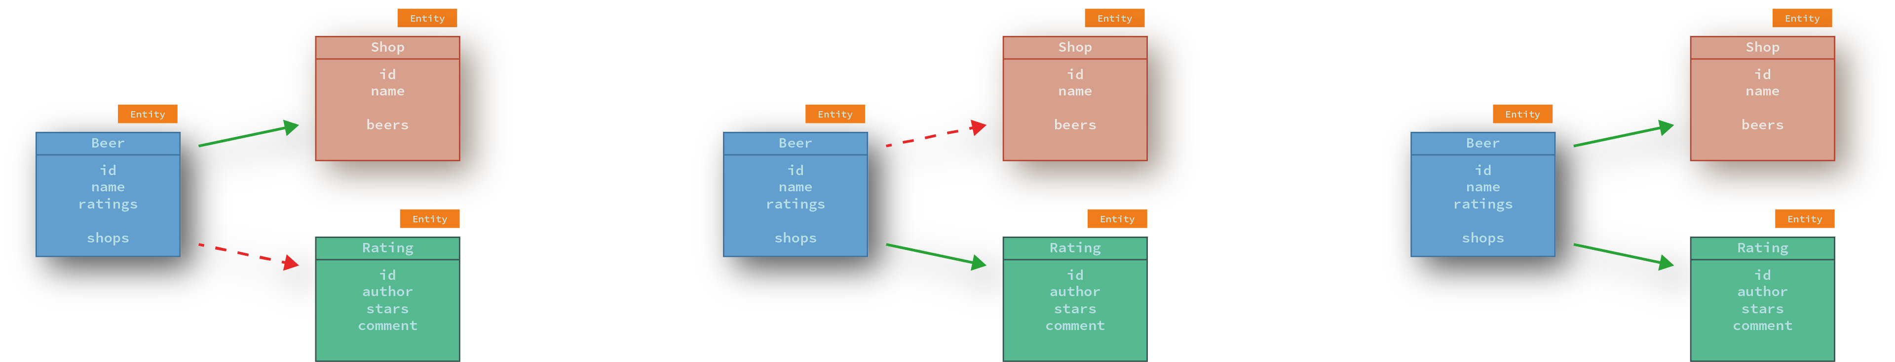
Exkurs: Optimierungen
Problem: optimaler Datenbankzugriff (Beispiel: JPA/JOINs)
beers {
name
shops {
name
}
}

Slide 129
Exkurs: Optimierungen
Problem: optimaler Datenbankzugriff (Beispiel: JPA/JOINs)
beers {
name
shops {
name
}
}
beers {
name
ratings {
comment
}
}

Slide 130
Exkurs: Optimierungen
Problem: optimaler Datenbankzugriff (Beispiel: JPA/JOINs)
beers {
name
shops {
name
}
}
beers {
name
ratings {
comment
}
}
beers {
name
ratings {
comment
}
shops {
name
}
}

Slide 131
Exkurs: Optimierungen
Problem: optimaler Datenbankzugriff (Beispiel: JPA/JOINs)
nur zur Laufzeit ermittelbar
möglichst auf oberstem DataFetcher entscheiden
beers {
name
shops {
name
}
}
beers {
name
ratings {
comment
}
}
beers {
name
ratings {
comment
}
shops {
name
}
}

Slide 132
Exkurs: Optimierungen
Das SelectionSet
SelectionSet enthält alle abgefragten Felder
Kann genutzt werden, um Zugriffe auf Datenbank zu optimieren
public DataFetcher<Beer> beerFetcher() {
return environment -> {
DataFetchingFieldSelectionSet selection = environment.getSelectionSet();
if (selection.contains("ratings") {
// Ratings wurden abgefragt
}
if (selection.contains("shops") {
// Shops wurden abgefragt
}
String beerId = environment.getArgument("beerId");
return beerRepository.getBeer(beerId);
};
}
}

Slide 133
Exkurs: Optimierungen
Das SelectionSet
SelectionSet enthält alle abgefragten Felder
Kann genutzt werden, um Zugriffe auf Datenbank zu optimieren
Beispiel: JPA EntityGraph
public DataFetcher<Beer> beerFetcher() {
return environment -> {
DataFetchingFieldSelectionSet selection = environment.getSelectionSet();
EntityGraph entityGraph = entityManager.createEntityGraph(Beer.class);
if (selection.contains("ratings") {
entityGraph.addSubgraph("ratings);
}
if (selection.contains("shops") {
entityGraph.addSubgraph("shops");
}
String beerId = environment.getArgument("beerId");
return beerRepository.getBeer(beerId, entityGraph);
};
}
}
}

Slide 134
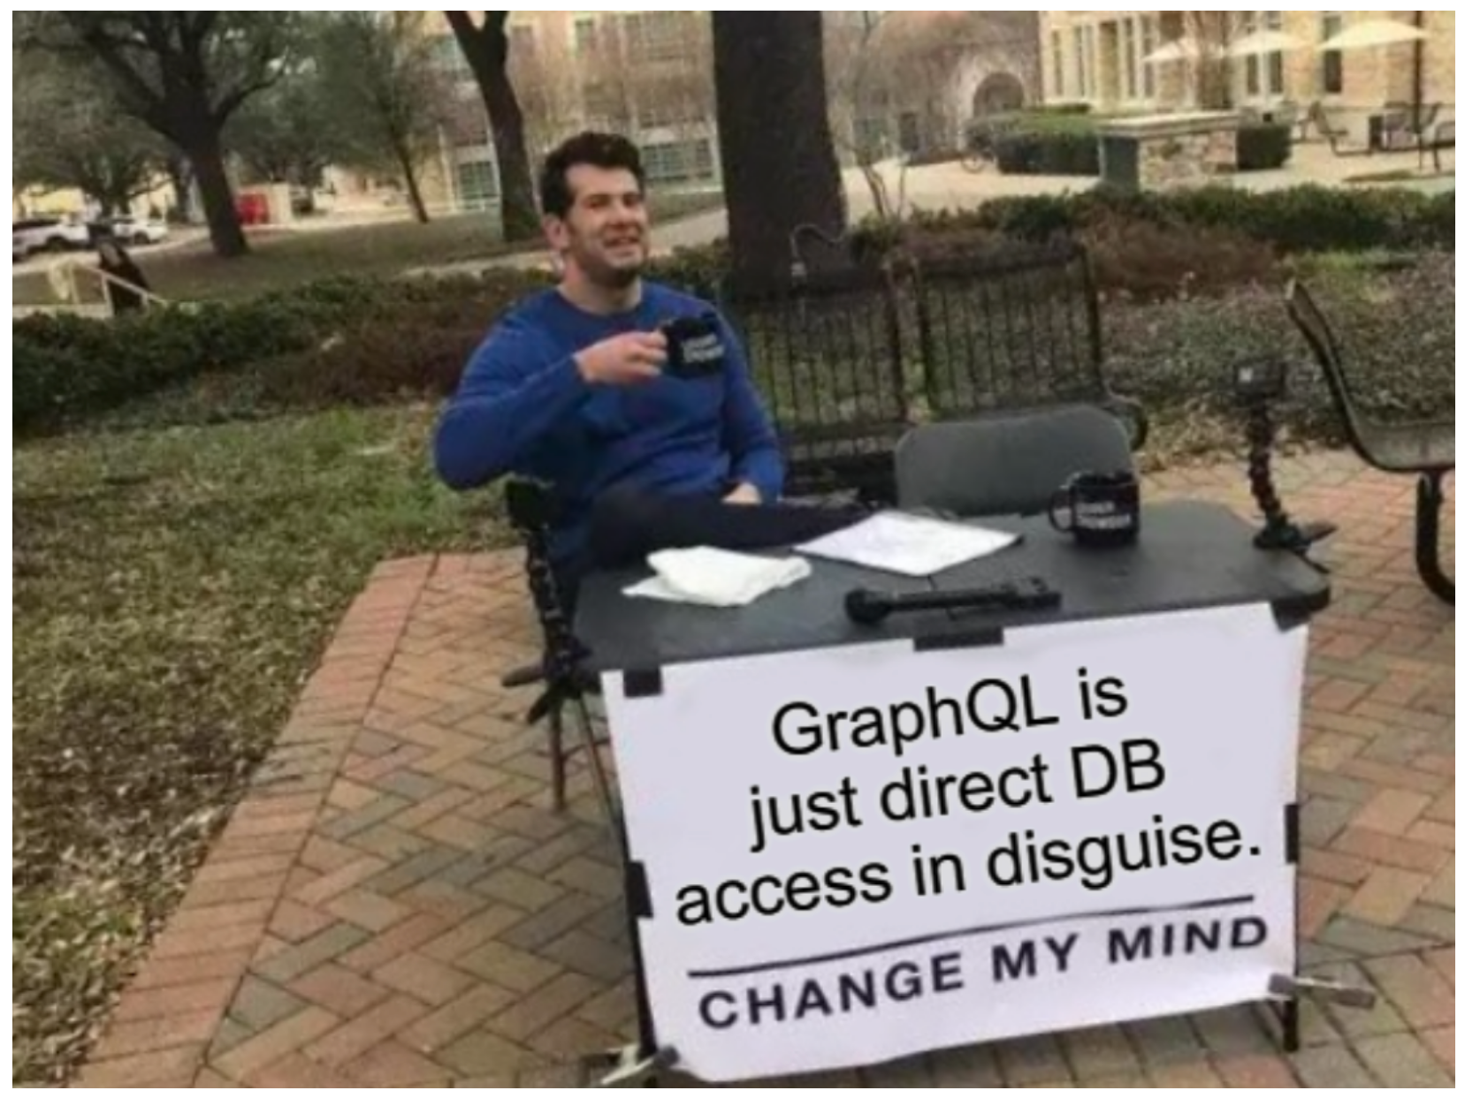

Slide 135
GraphQL
GraphQL - Zusammenfassung
Ersetzt weder Backend noch Datenbank
Wir definieren eine API
Aus dieser API können sich Clients bedienen
GraphQL != SQL
kein SQL, keine "vollständige" Query-Sprache
z.B. keine Sortierung, keine (beliebigen) Joins etc
keine Datenbank!
kein Framework!

Slide 136
Ausblick
...aber, wenn man unbedingt möchte: GraphQL für Datenbanken
GraphQL als ORM Ersatz (JavaScript, Go): https://prisma.io/
Instant GraphQL Schema für PostgresDB (Node.JS): https://www.graphile.org/postgraphile/
Instant GraphQL Schema für PostgresDB: https://hasura.io/

Slide 137
GraphQL
GraphQL - Zusammenfassung
Interessante, aber noch relativ junge Technologie Bricht mit einigen Gewohnheiten aus REST Erfordert umdenken REST und GraphQL können zusammen eingesetzt werden Für APIs, die von anderen verwendet werden sollen, vielleicht noch nicht richtig
Bibliotheken und Frameworks für viele Sprachen Prototyp zum Ausprobieren in der Regel schnell gebaut
Empfehlung: ausprobieren und weitere Entwicklung verfolgen

Slide 138
Bewertung
GraphQL...
Heilsbringer
oder
Teufelszeug
...müsst ihr selbst entscheiden

Slide 139
HTTPS://NILSHARTMANN.NET | @nilshartmann
🍻
https://reactbuch.de
Vielen Dank!
Beispiel-Code: https://github.com/nilshartmann/graphql-java-talk
Slides: https://react.schule/api-summit-graphql-dez
Kontakt & Fragen: nils@nilshartmann.net

